Slide 1
CONCOURS PHOTOS DE NEIGE DES MARCHEURS DE CHEVRON.
Prix pour les photos qui remportent le + de suffrages : 1 paire de moufles, 2 lampes frontales, 3 bougies...
VISIONNEZ CE DIAPORAMA EN MANUEL, AVEC LES → ou ←. CHOISISSEZ LES 5 MEILLEURES PAR ORDRE DÉCROISSANT D’EXCELLENCE. FAITES SAVOIR VOTRE CHOIX à
danielgeerts1@gmail.com.
ENVOI DE PHOTOS AU PLUS TARD LE 31/01/2024.
DATE LIMITE DE CHOIX : 07/02/2024.

Slide 2
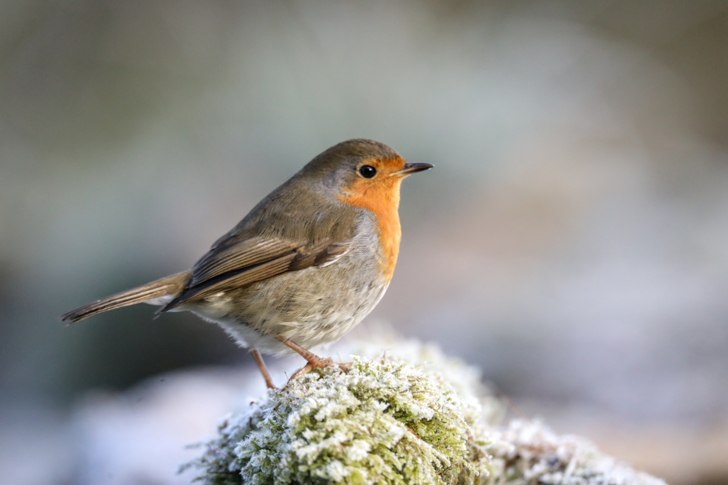
PHOTO 1

Slide 3
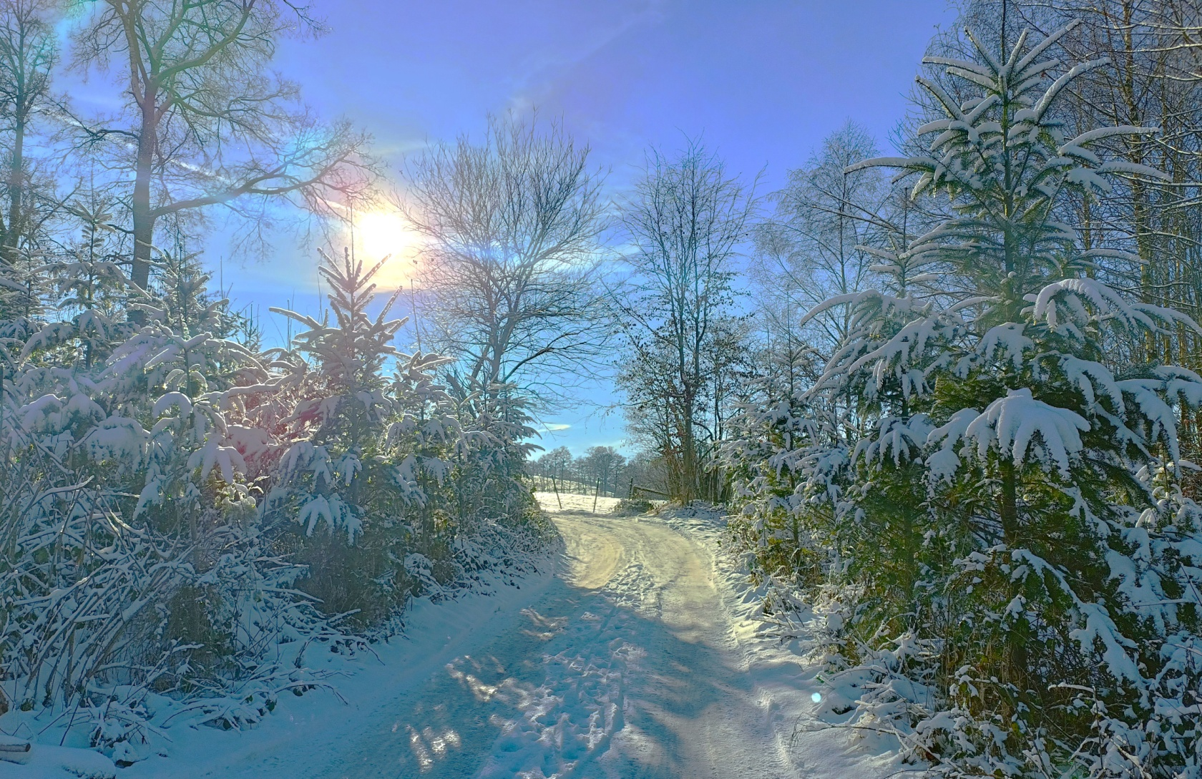
PHOTO 2

Slide 4
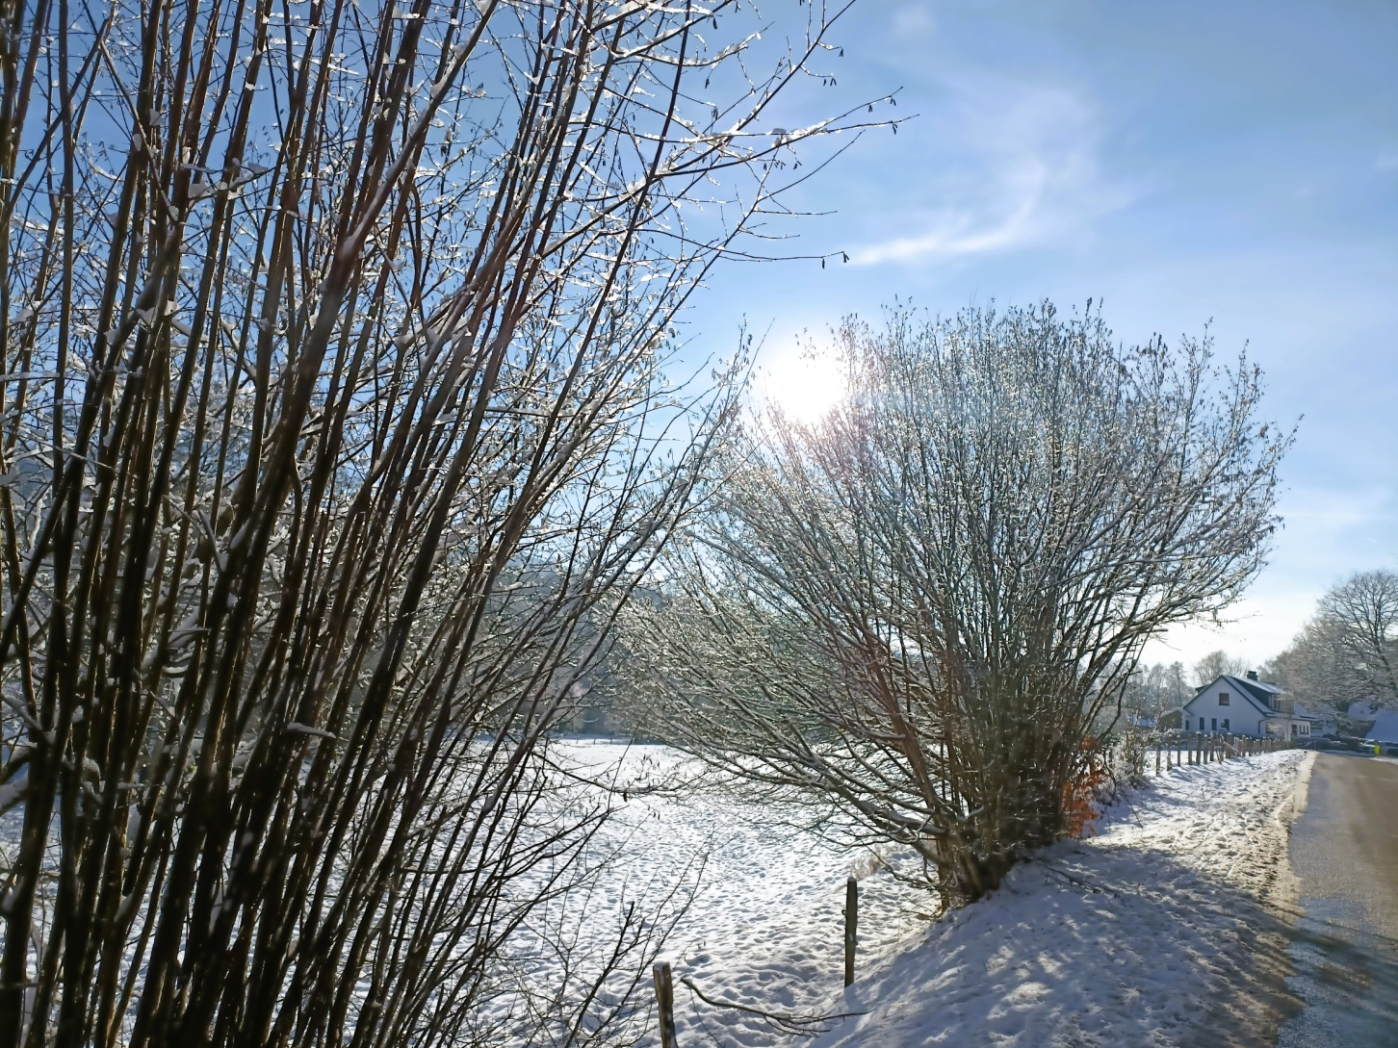
PHOTO 3

Slide 5
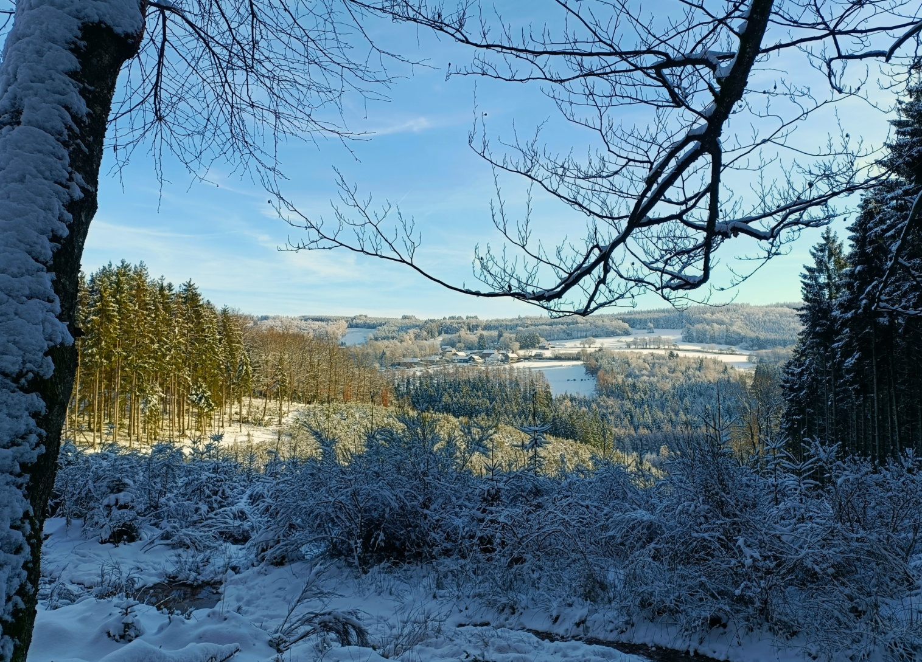
PHOTO 4

Slide 6
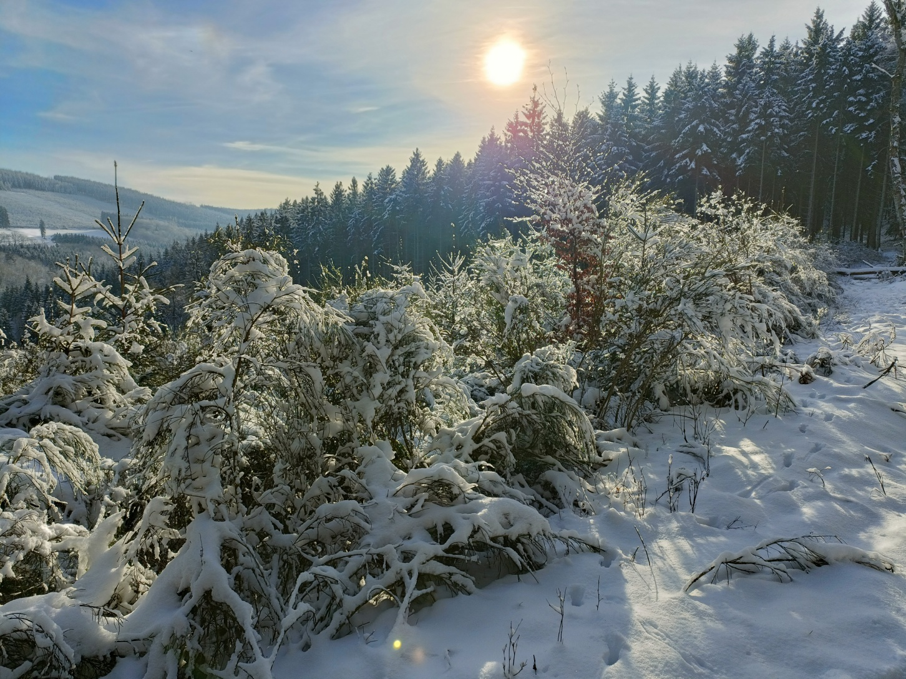
PHOTO 5

Slide 7
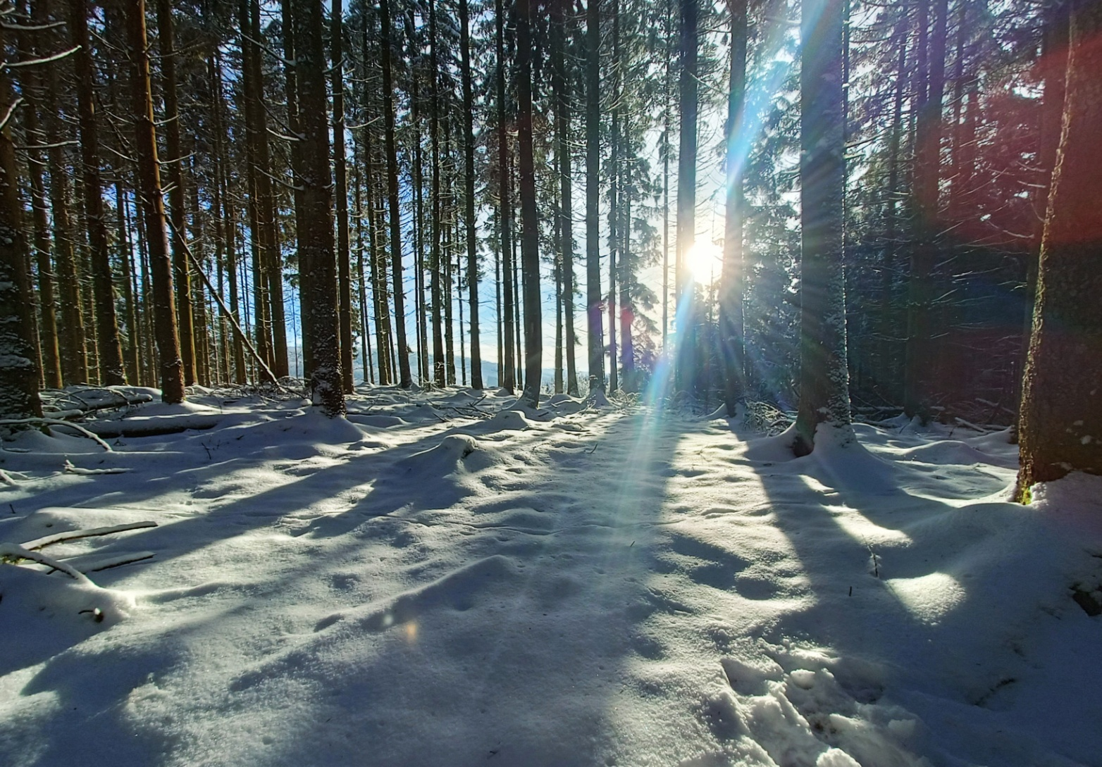
PHOTO 6

Slide 8
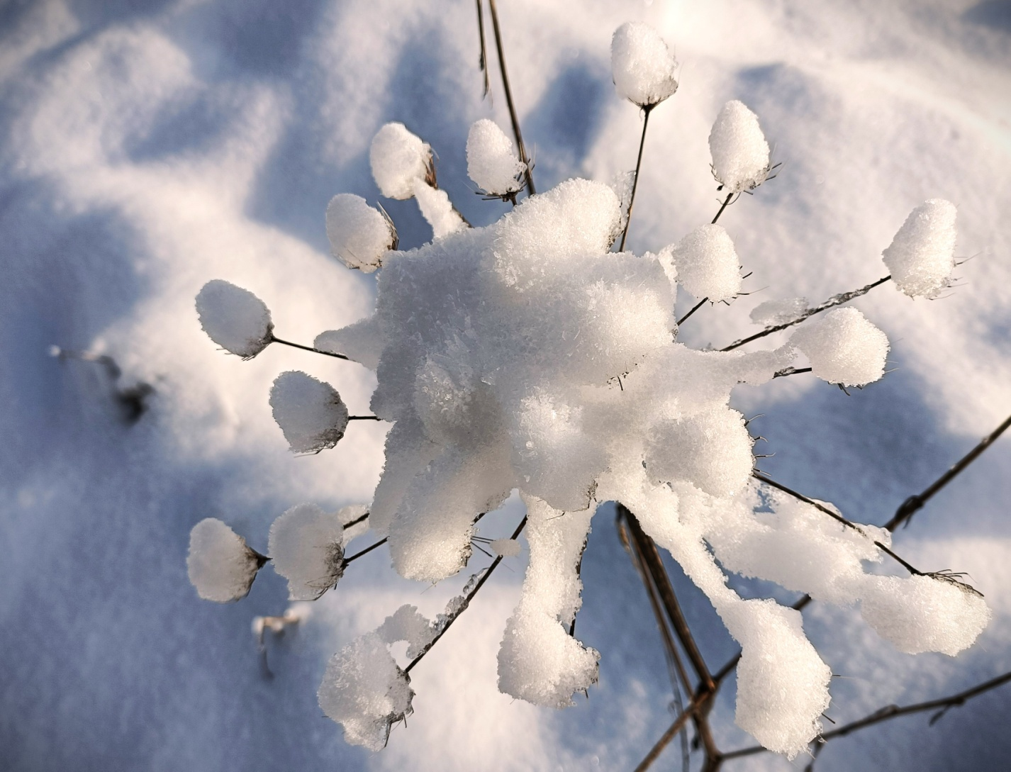
PHOTO 7

Slide 9
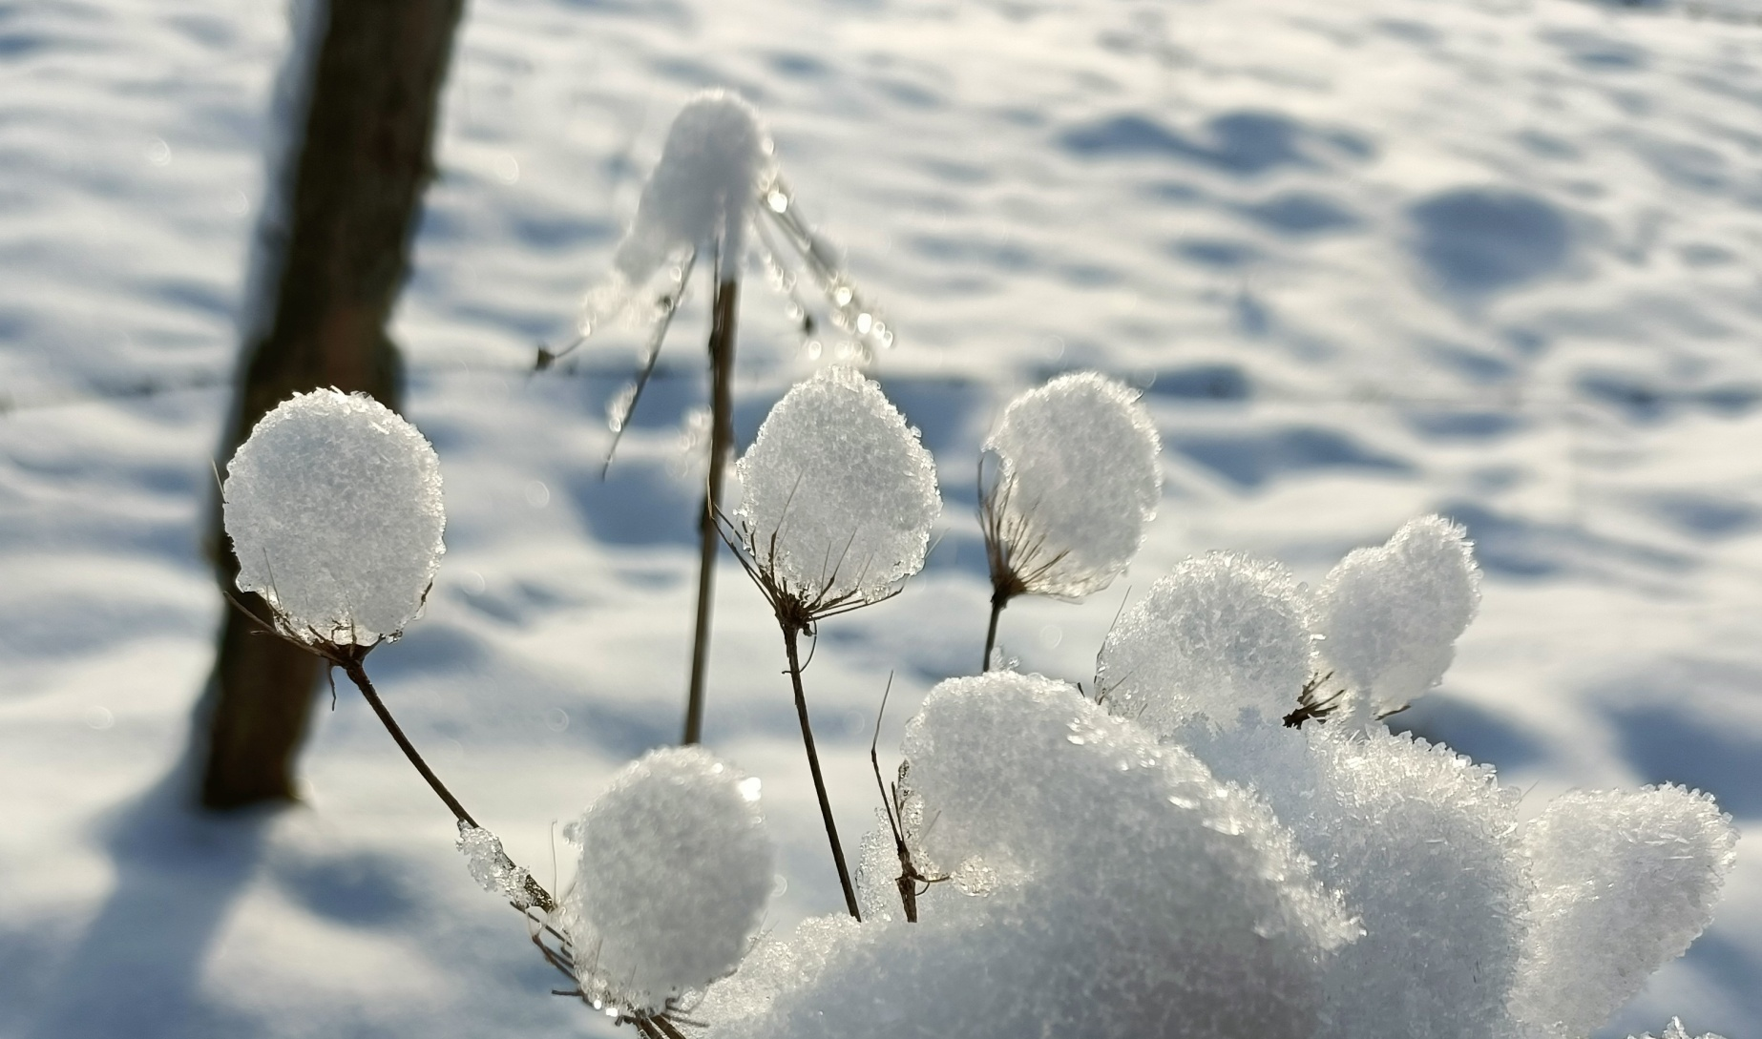
PHOTO 8

Slide 10
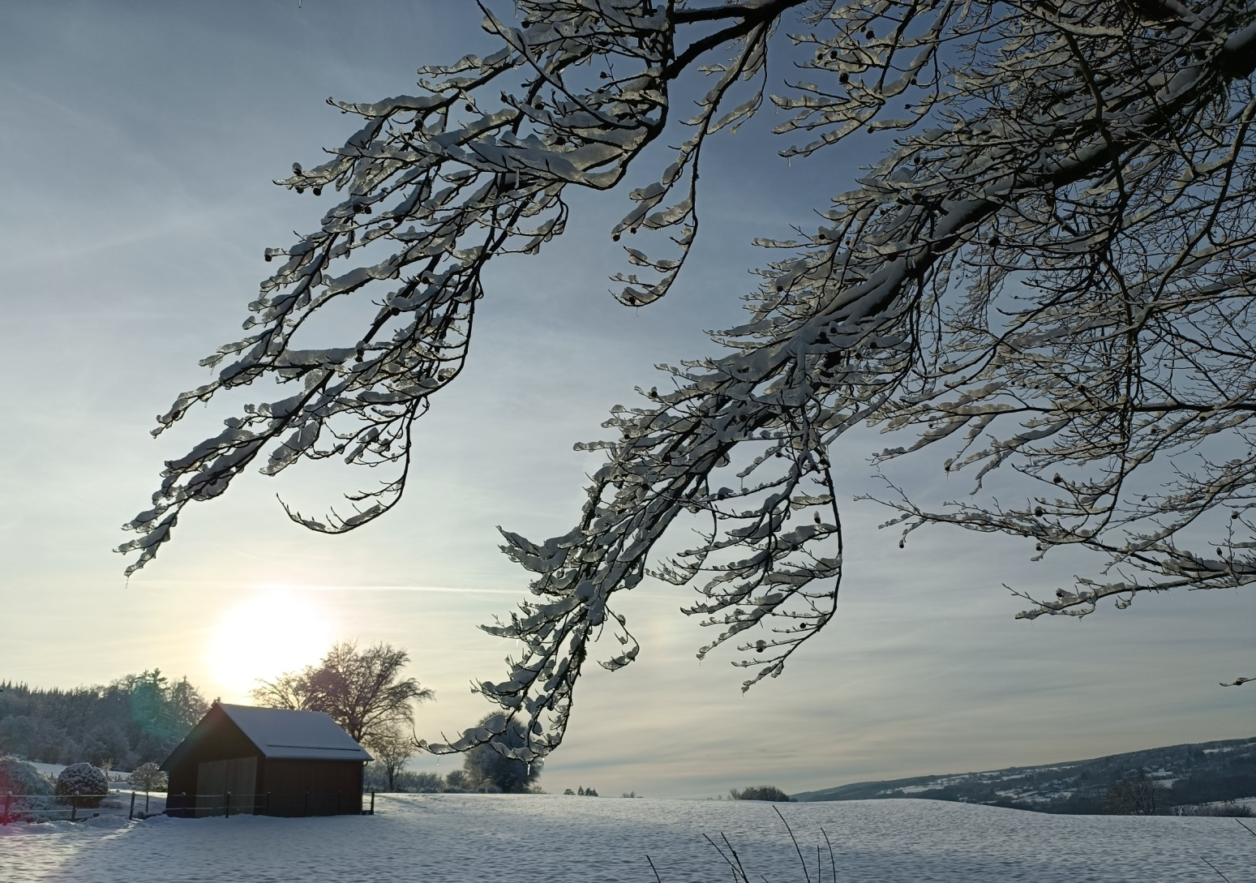
PHOTO 9

Slide 11
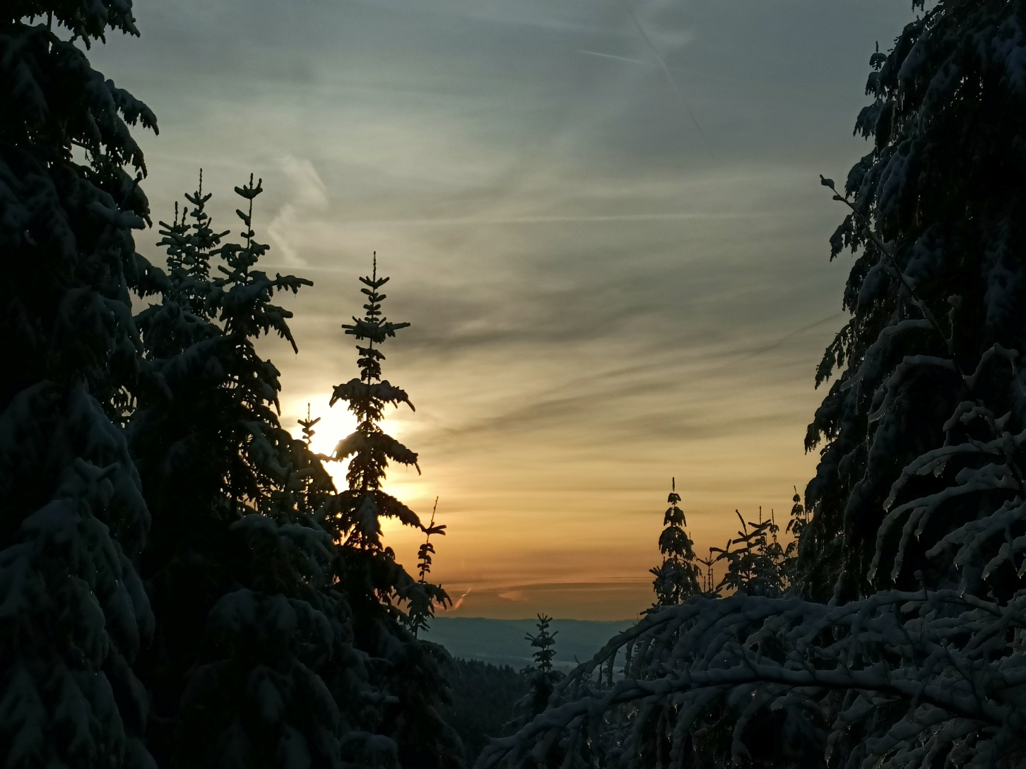
PHOTO 10

Slide 12
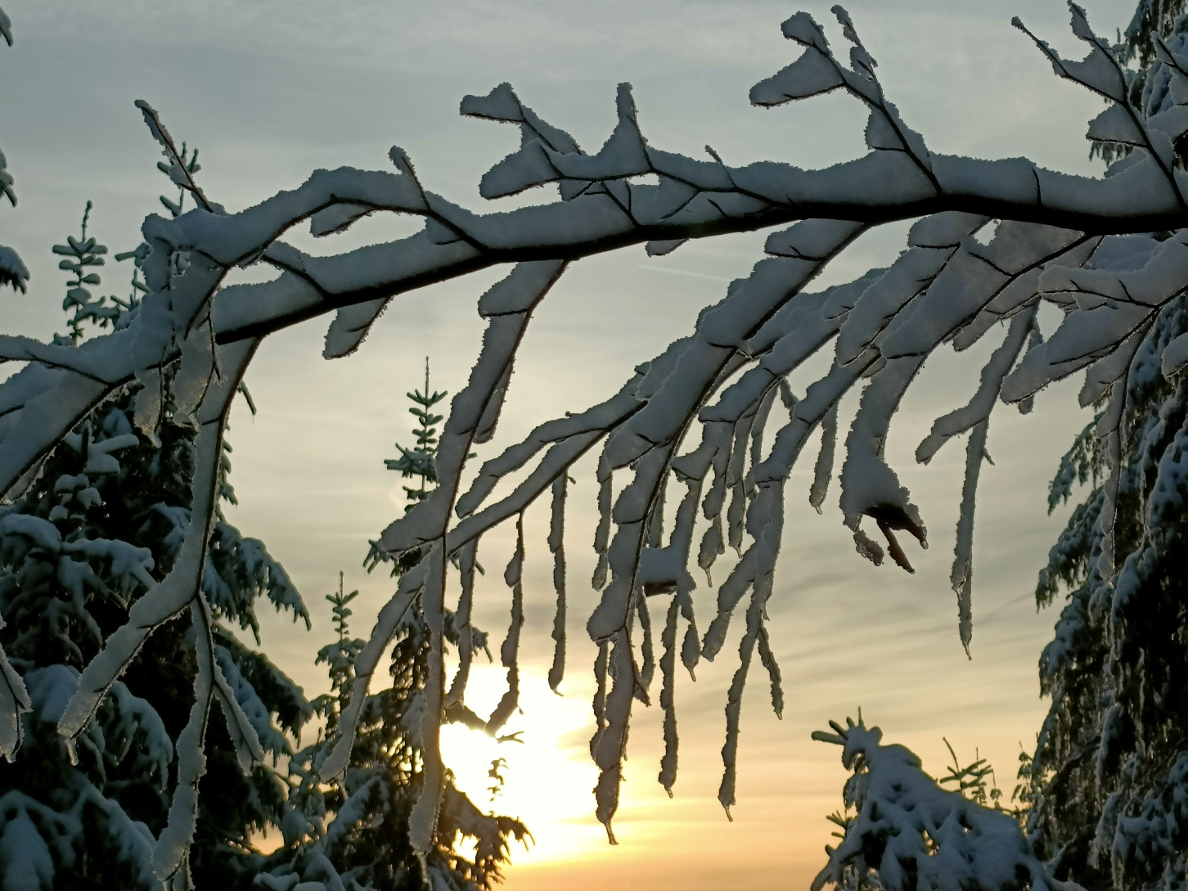
PHOTO 11

Slide 13
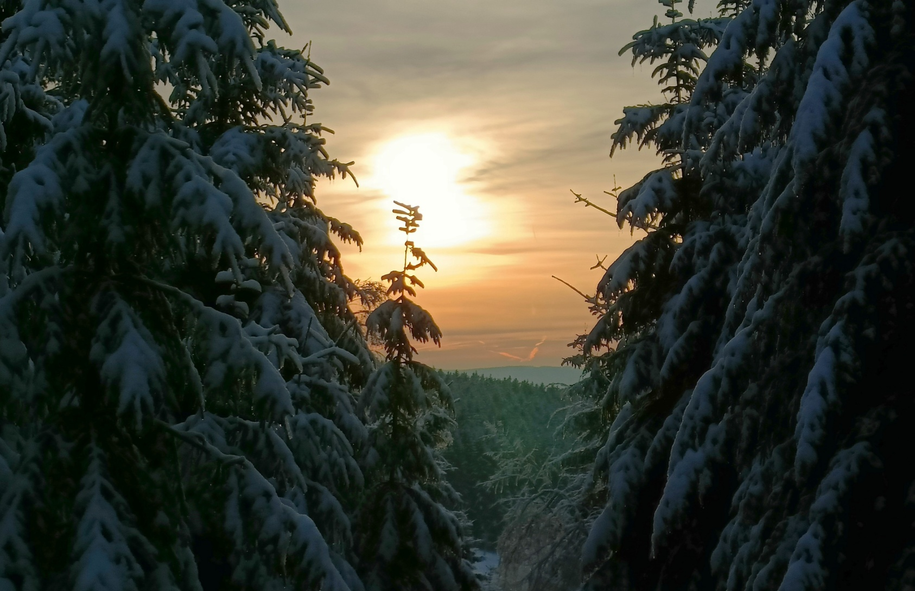
PHOTO 12

Slide 14
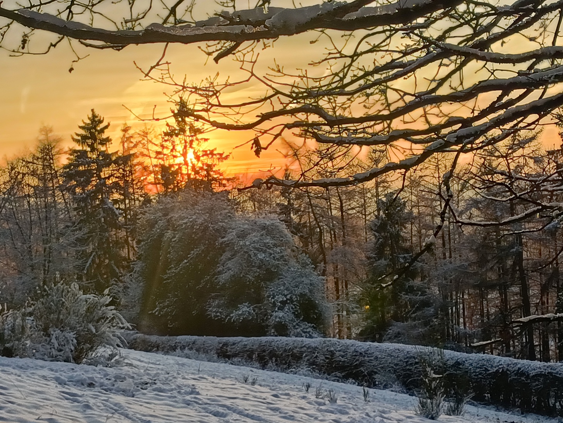
PHOTO 13

Slide 15
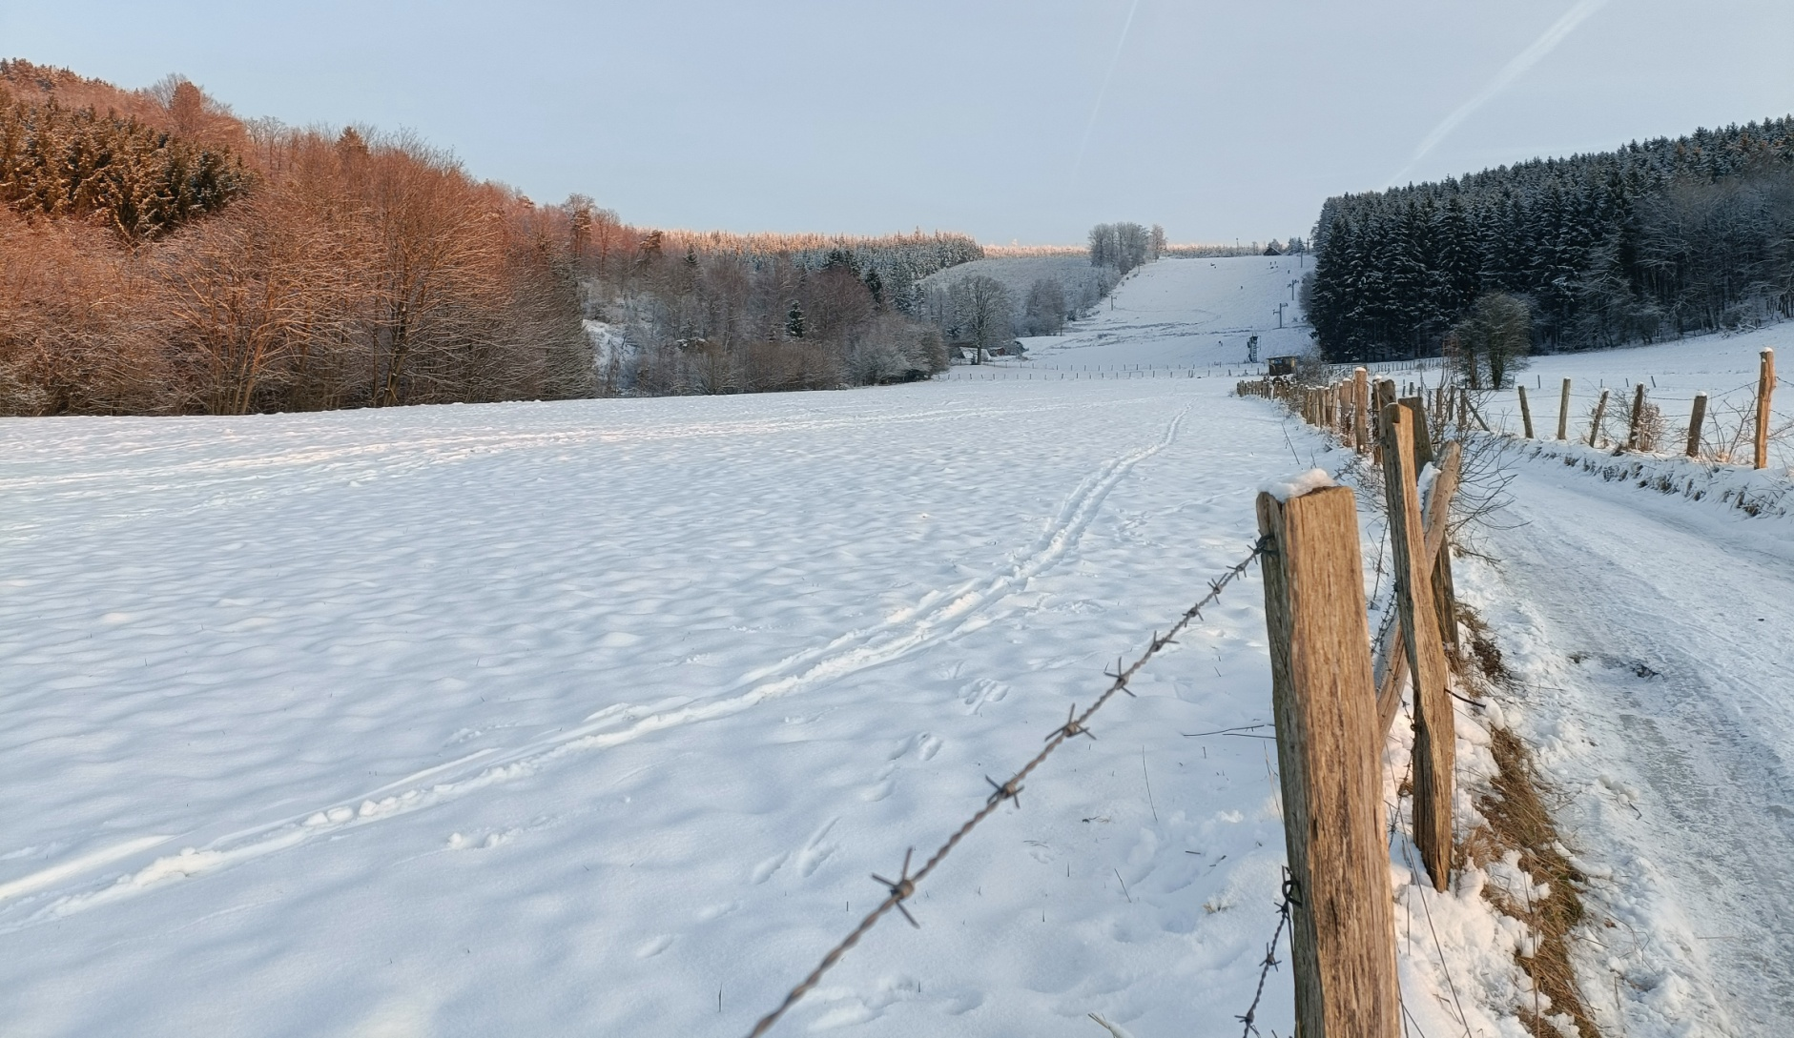
PHOTO 14

Slide 16
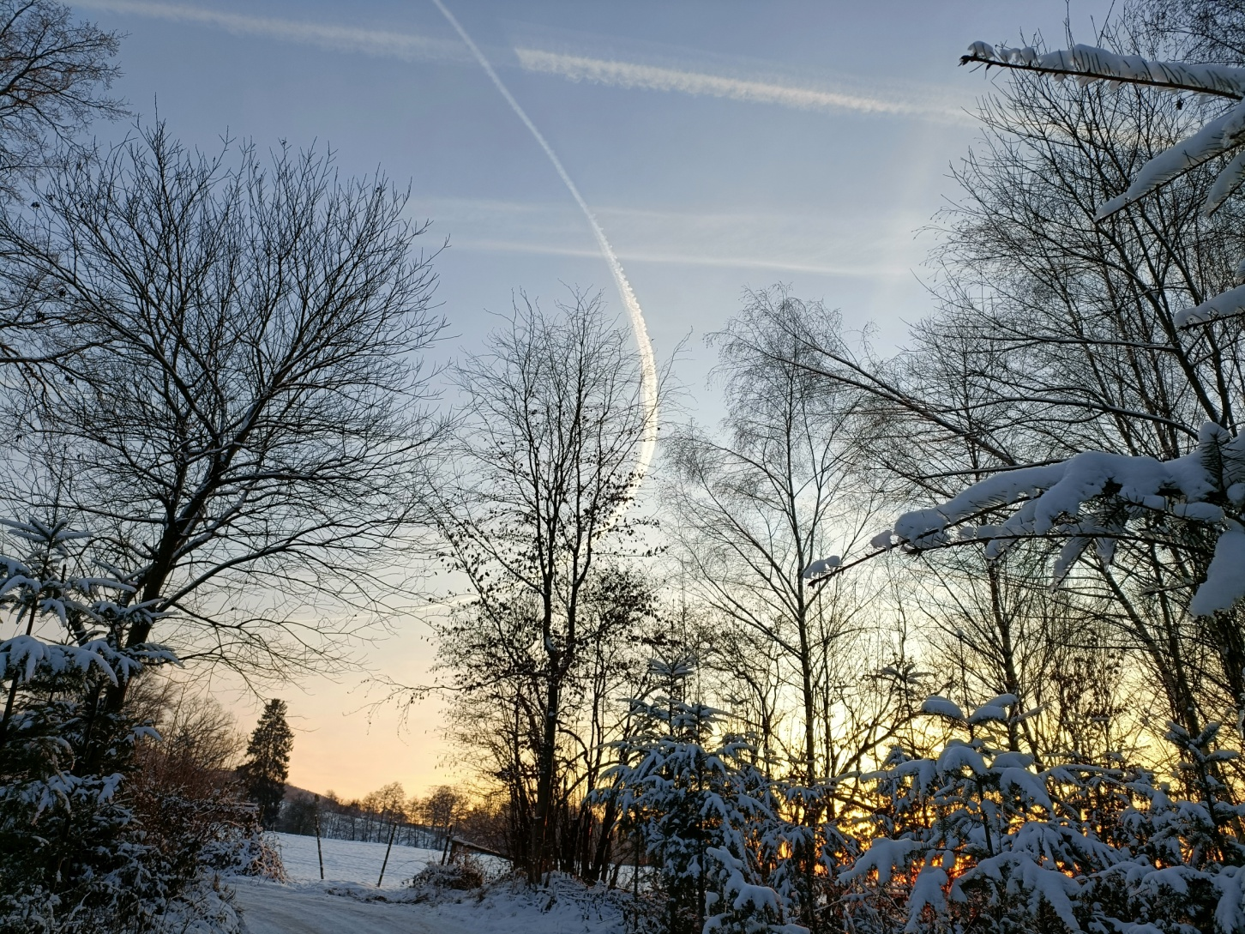
PHOTO 15

Slide 17
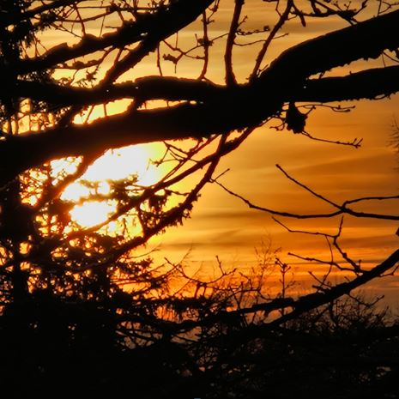
PHOTO 16

Slide 18
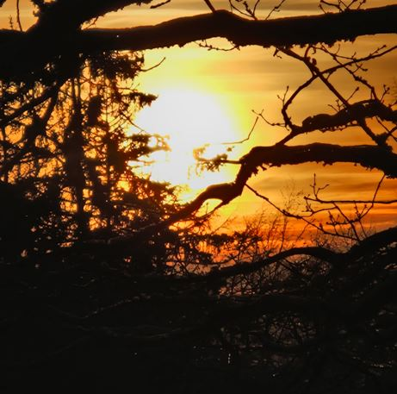
PHOTO 17

Slide 19
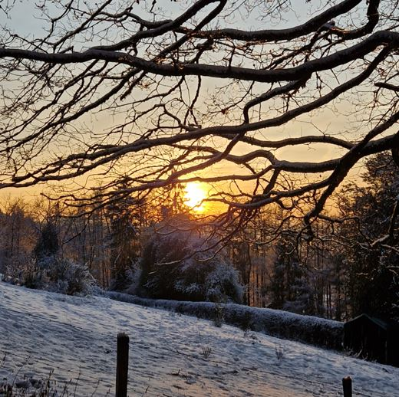
PHOTO 18

Slide 20
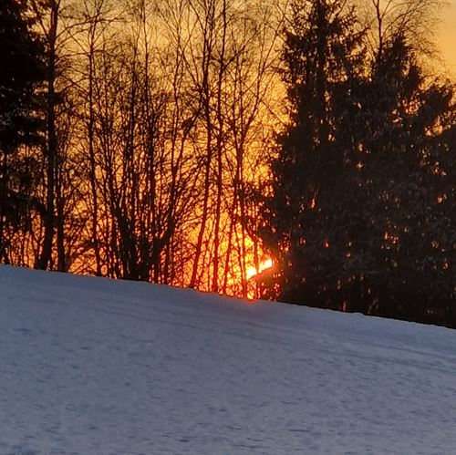
PHOTO 19

Slide 21
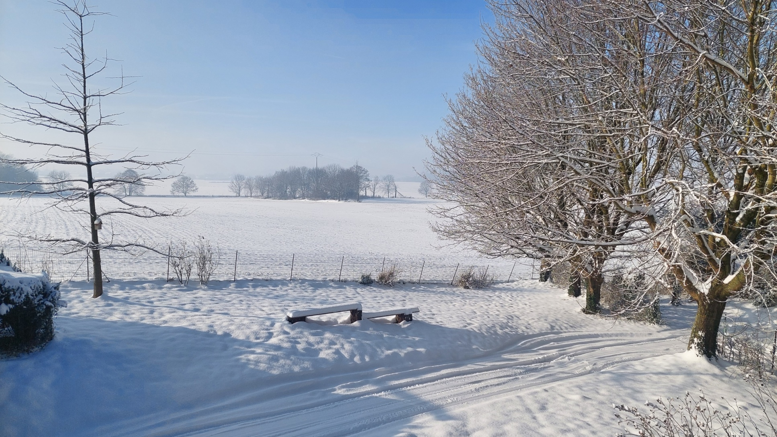
PHOTO 20

Slide 22
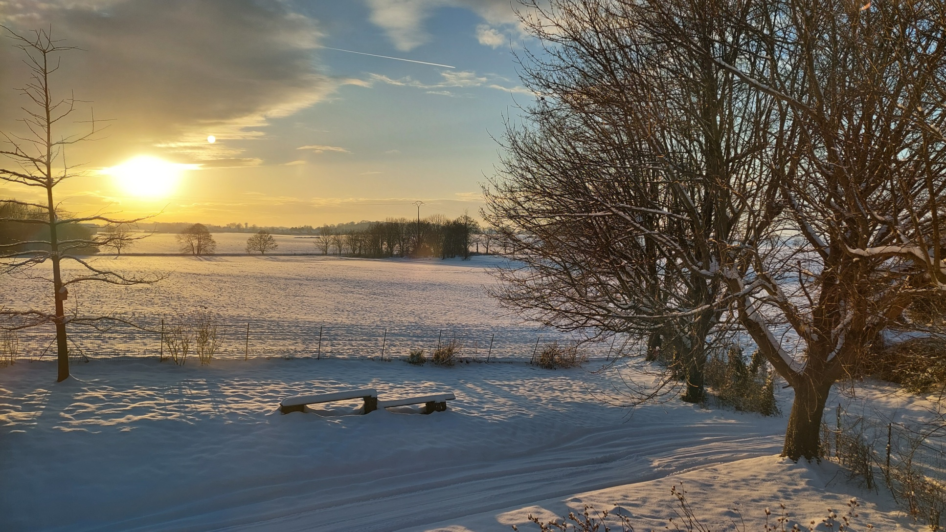
PHOTO 21

Slide 23
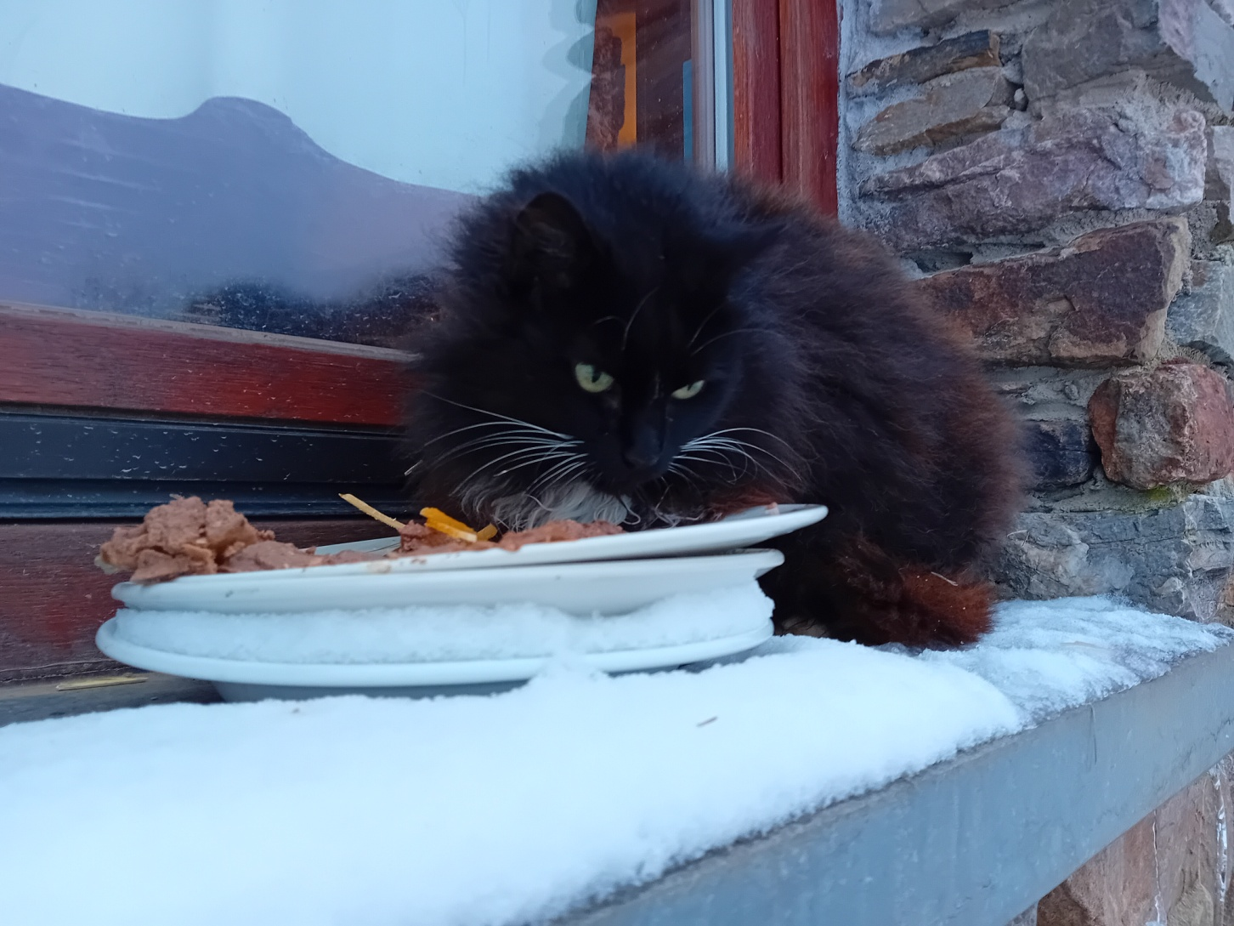
PHOTO 22

Slide 24
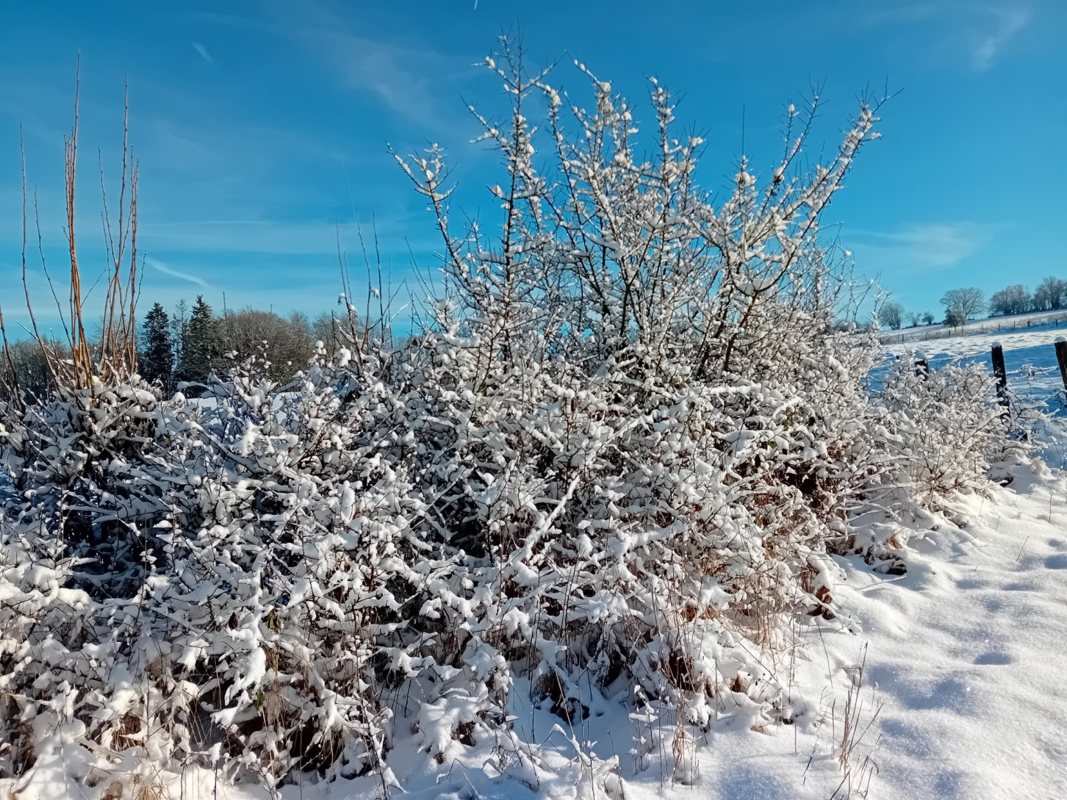
PHOTO 23

Slide 25
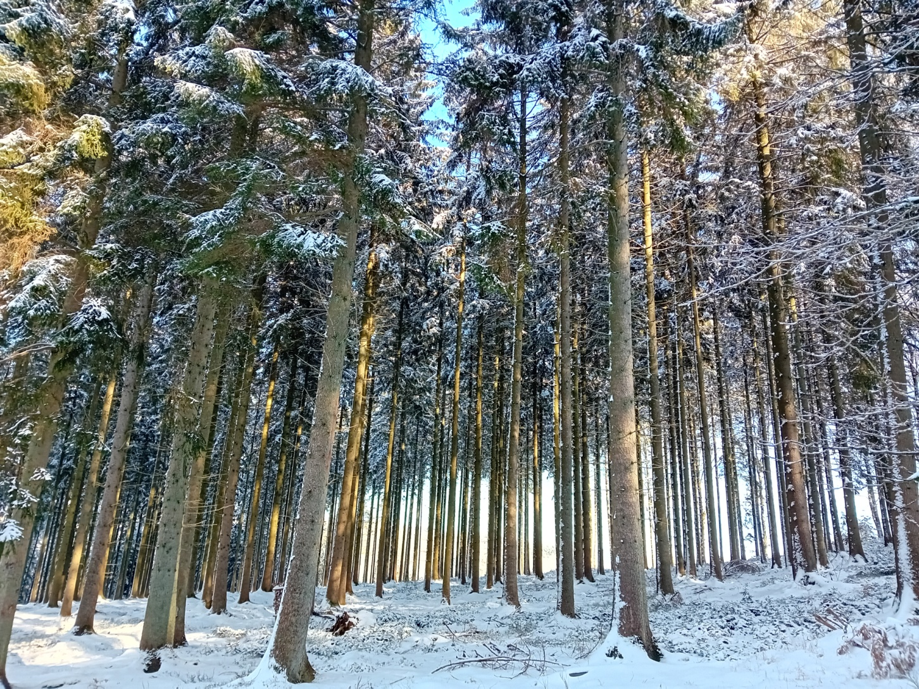
PHOTO 24

Slide 26
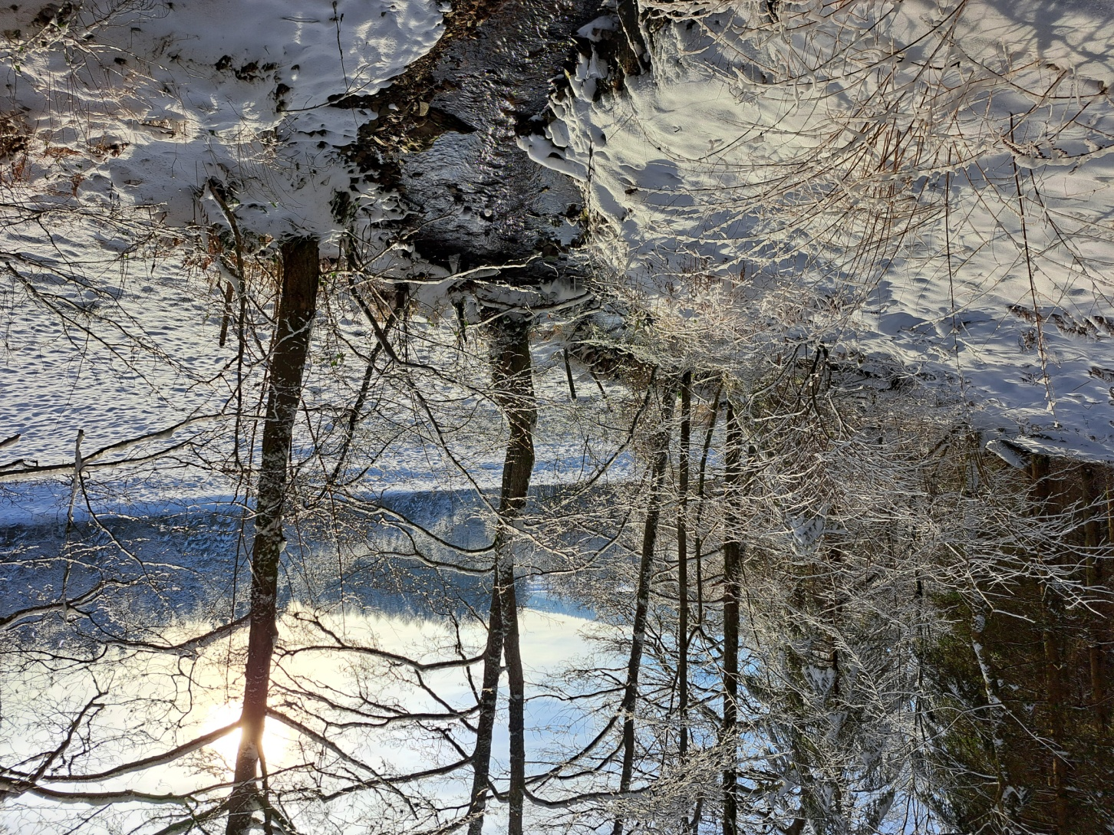
PHOTO 25

Slide 27
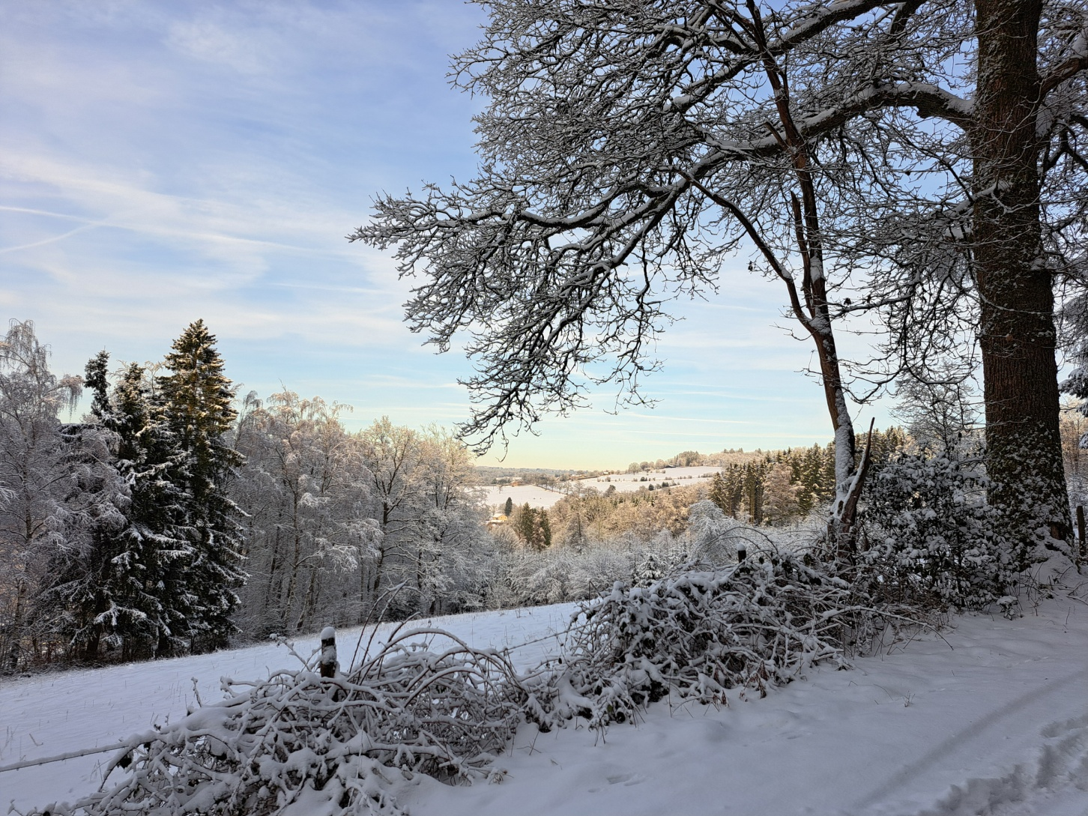
PHOTO 26

Slide 28
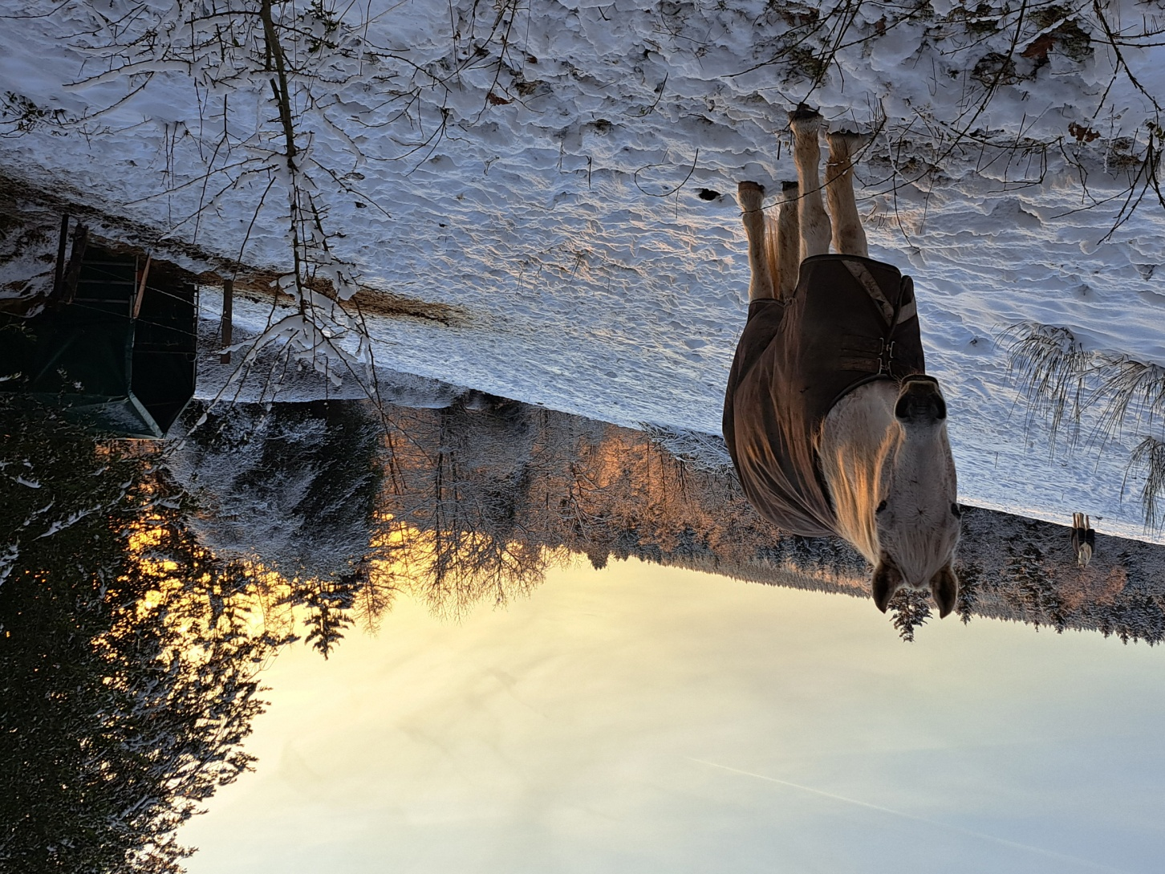
PHOTO 27

Slide 29
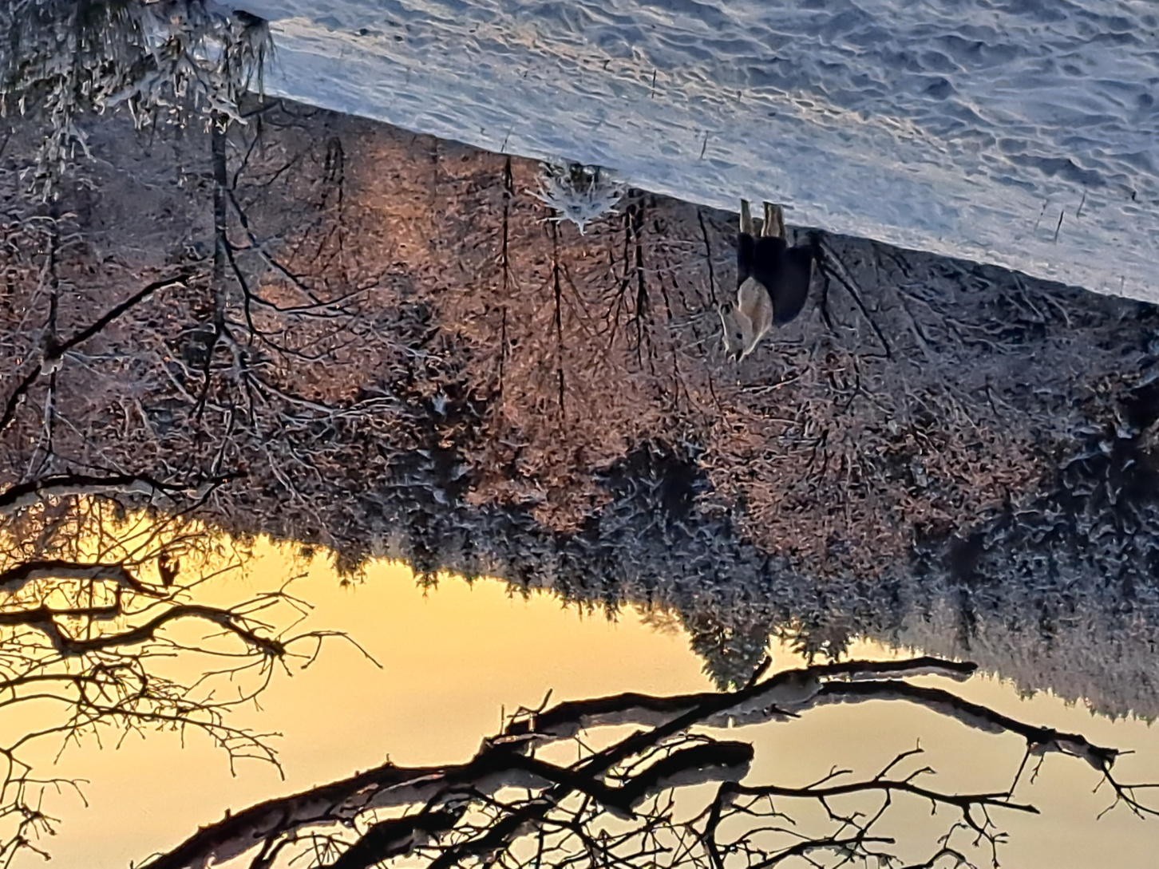
PHOTO 28

Slide 30
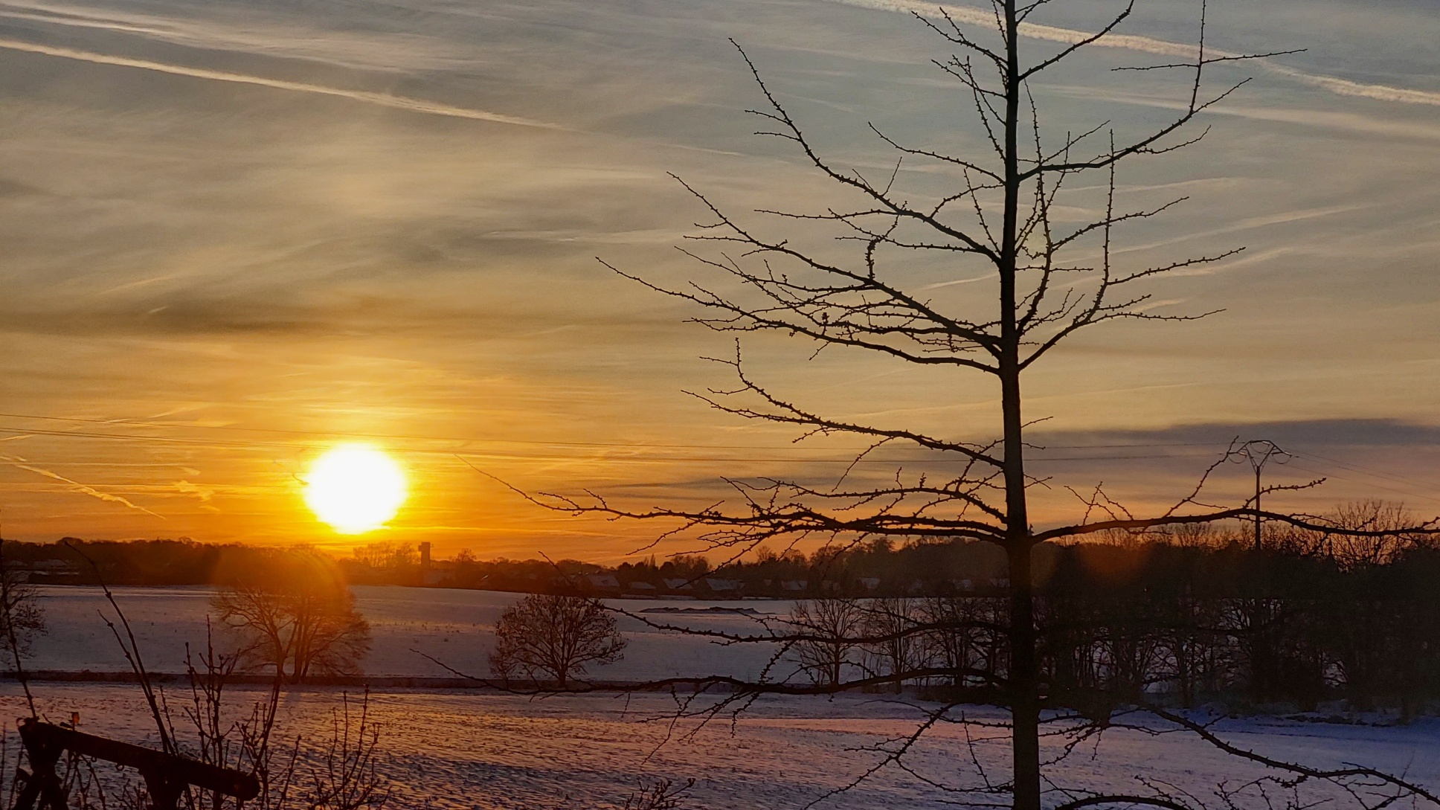
PHOTO 29

Slide 31
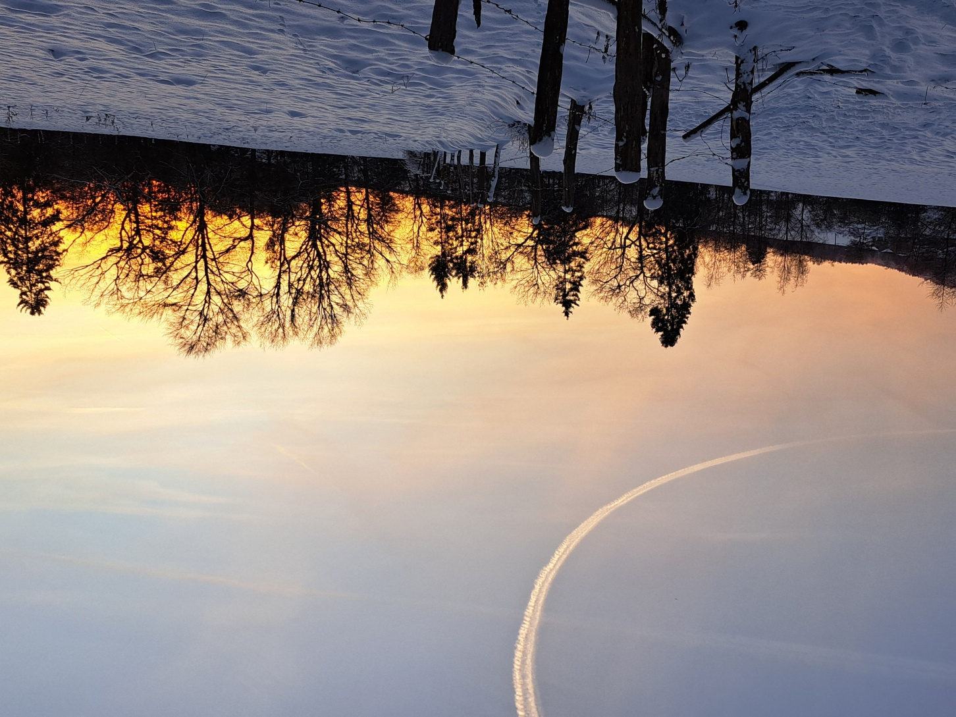
PHOTO 30

Slide 32
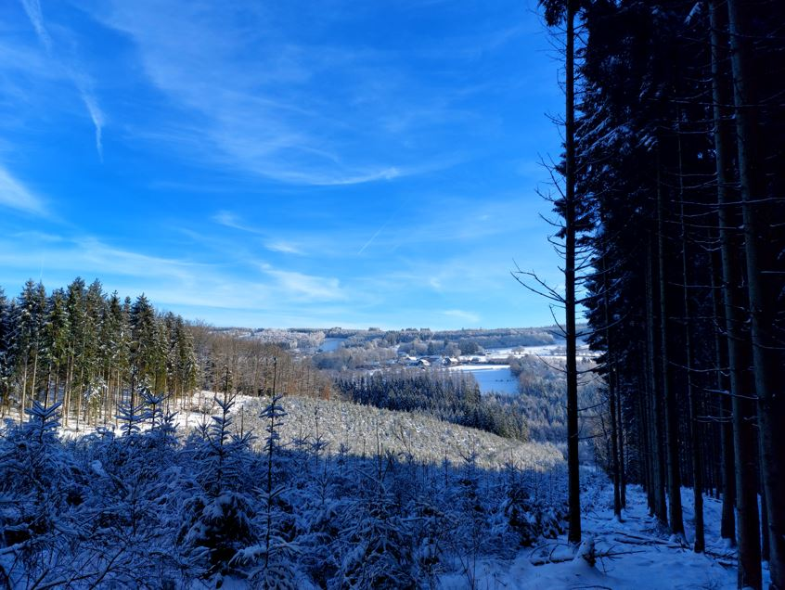
PHOTO 31

Slide 33
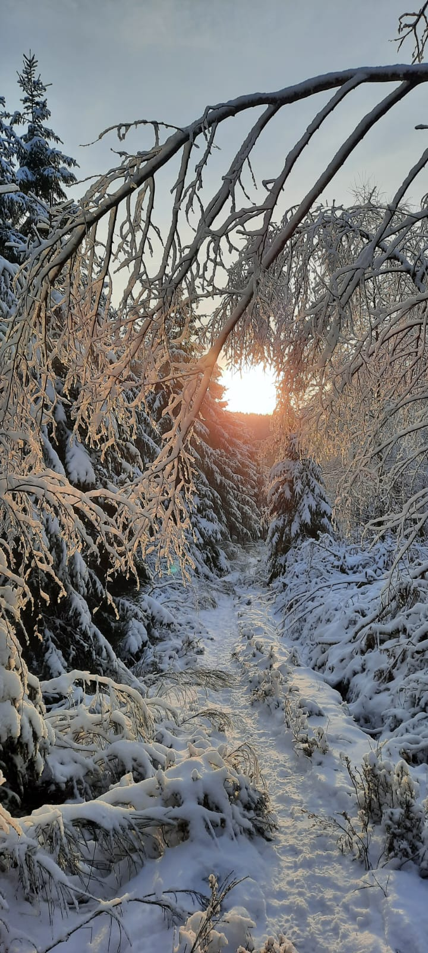
PHOTO 32

Slide 34
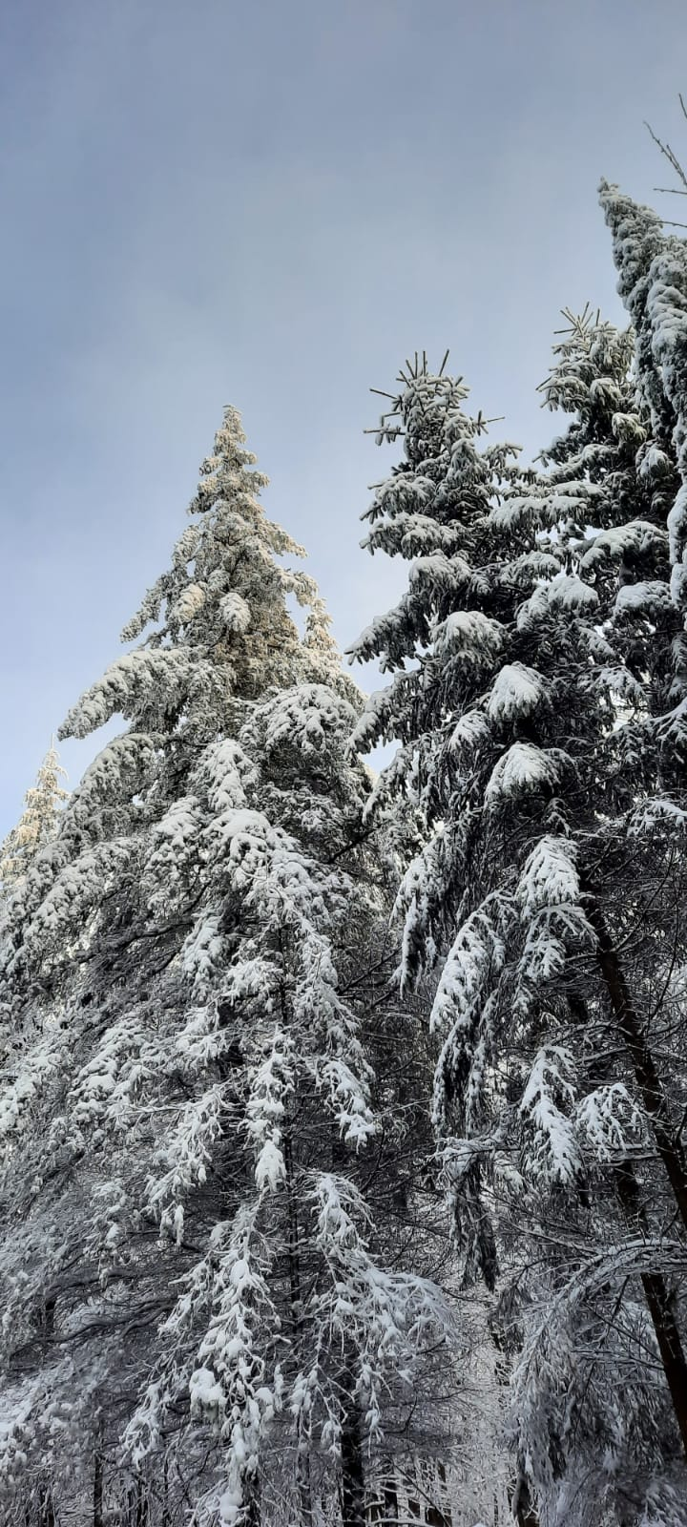
PHOTO 33

Slide 35
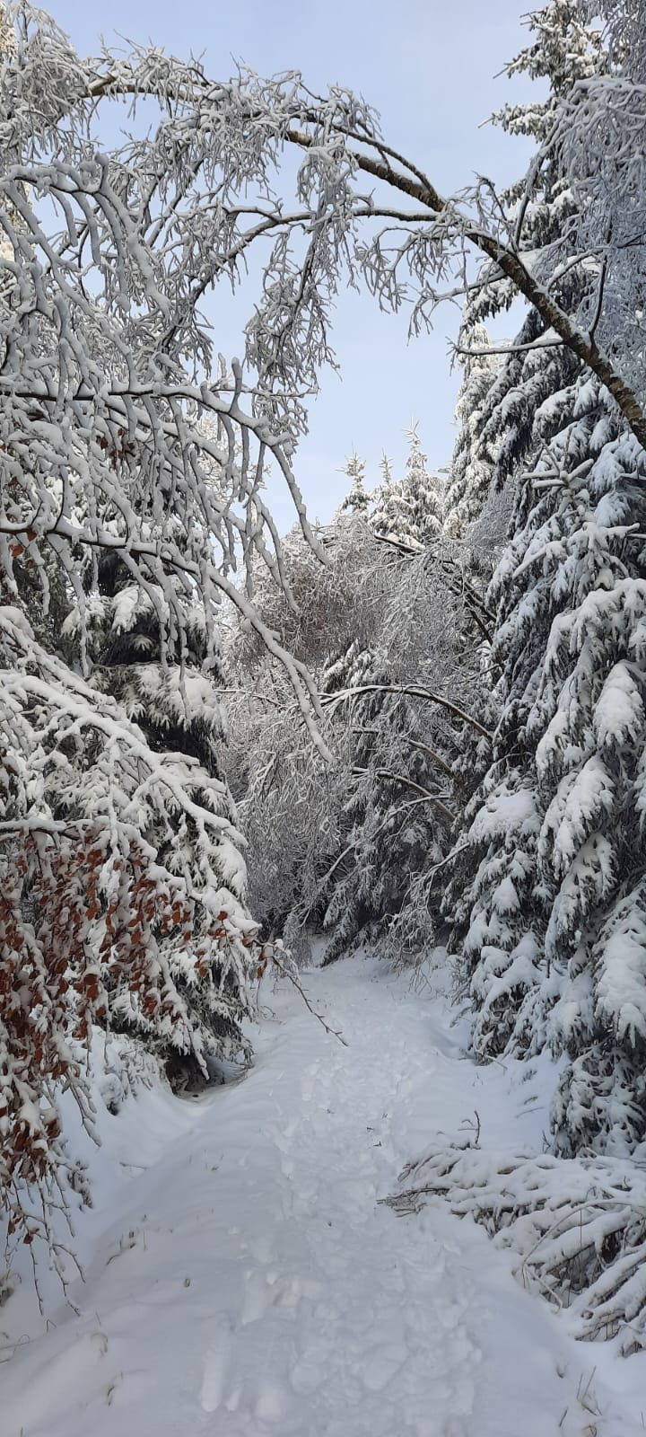
PHOTO 34

Slide 36
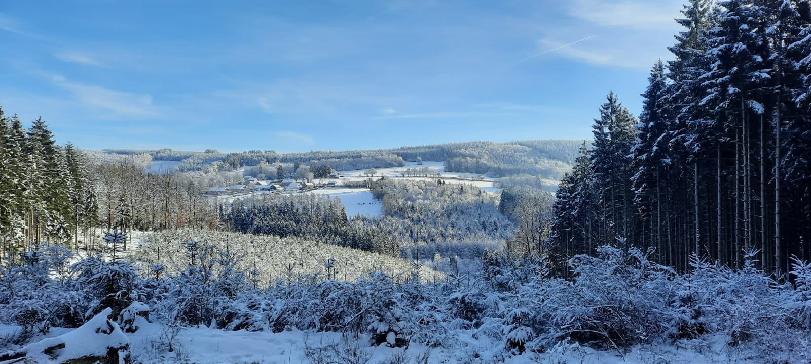
PHOTO 35

Slide 37
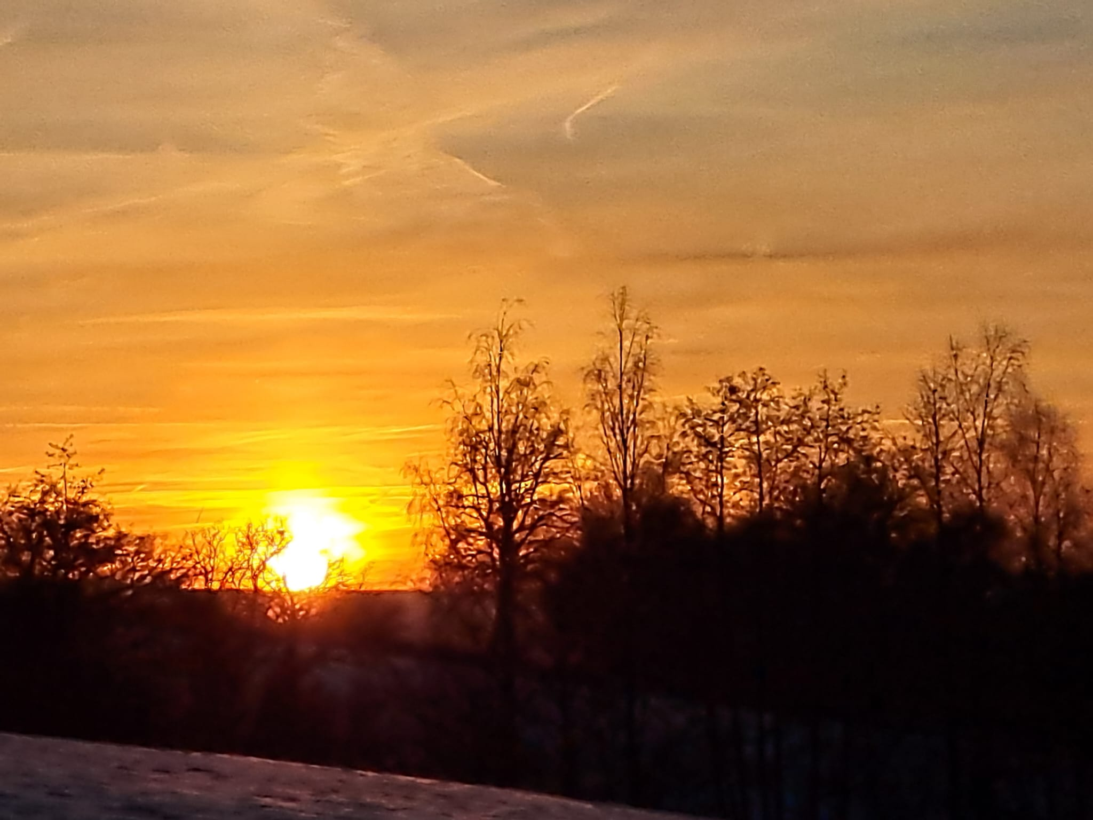
PHOTO 36

Slide 38
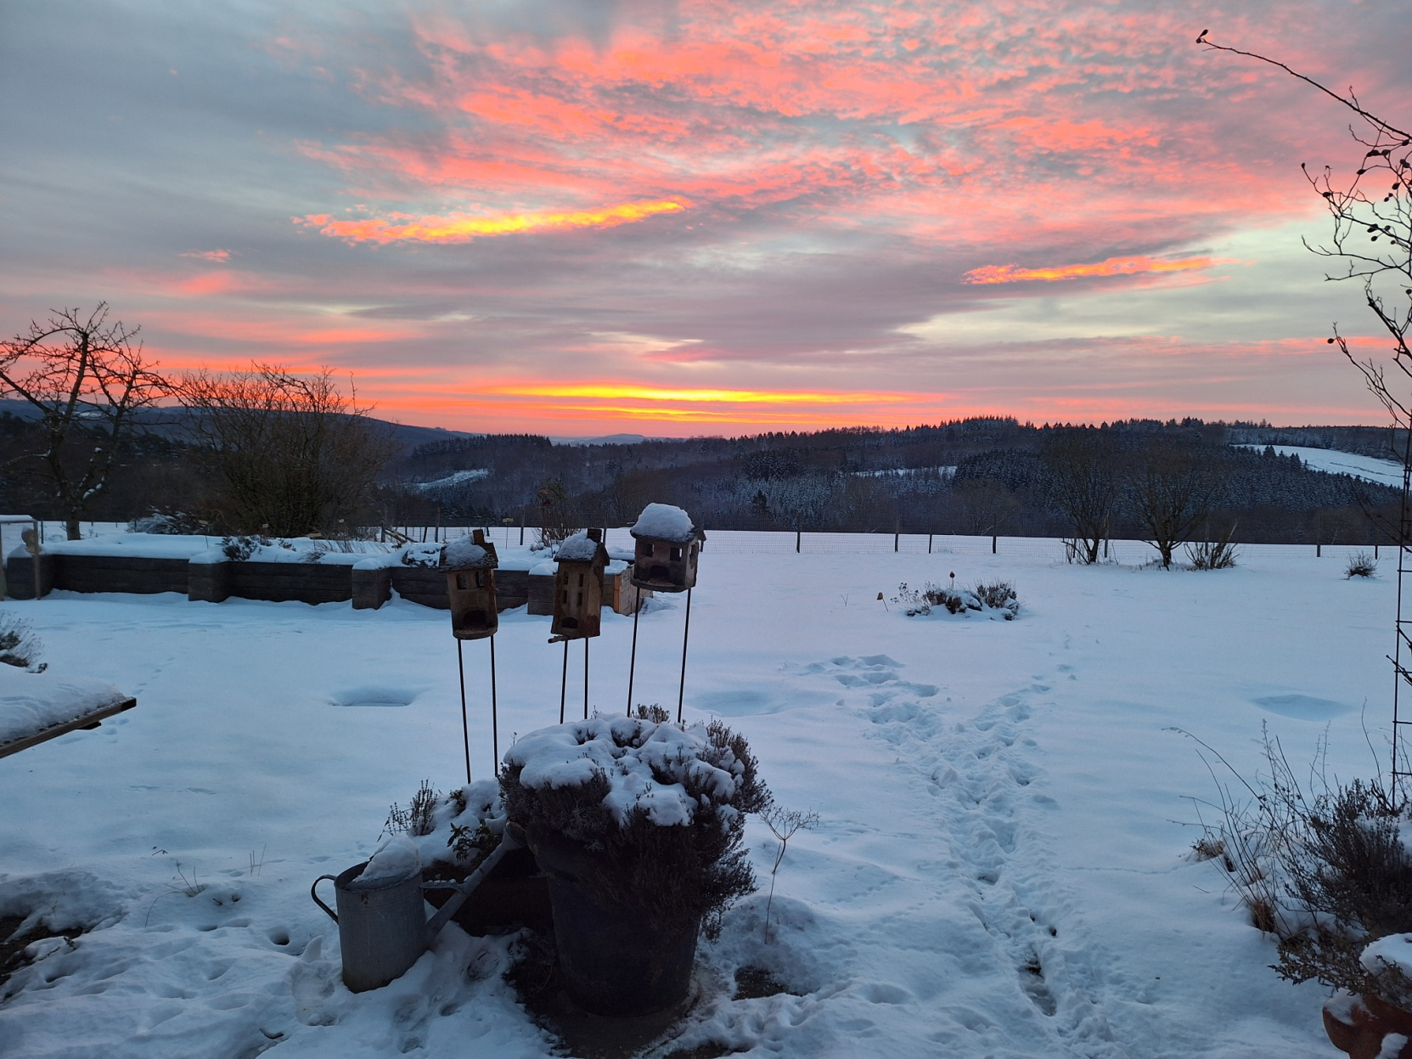
PHOTO 37

Slide 39
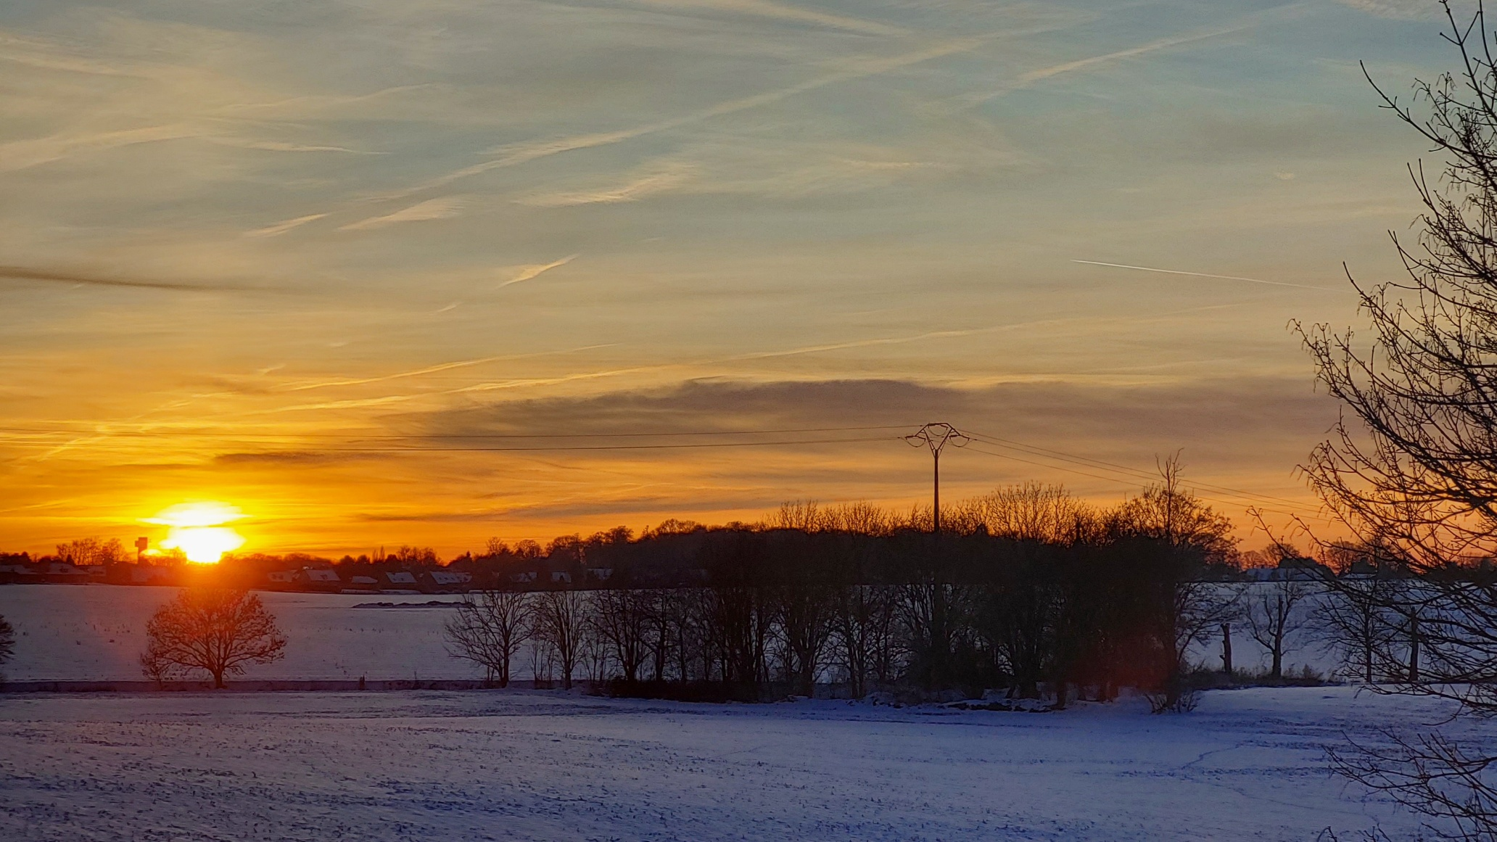
PHOTO 38

Slide 40
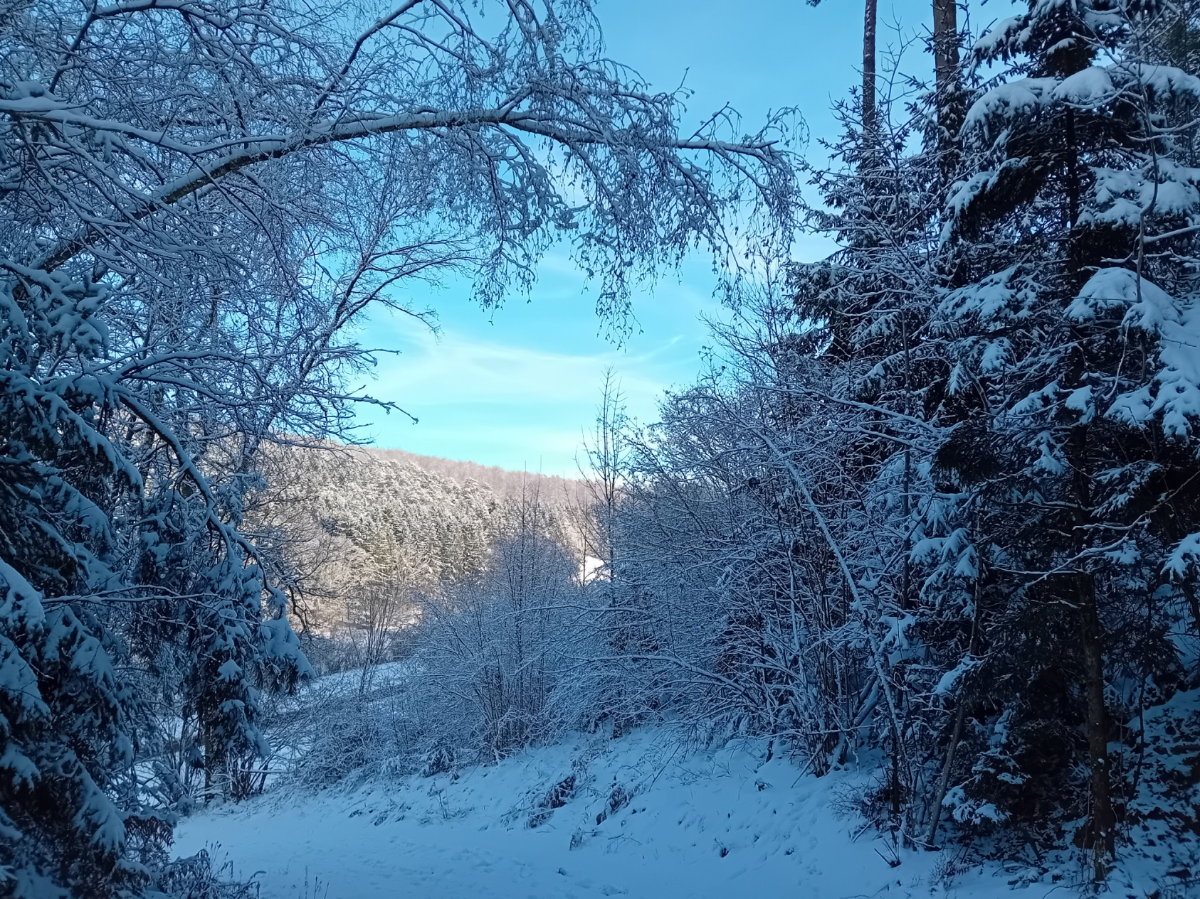
PHOTO 39

Slide 41
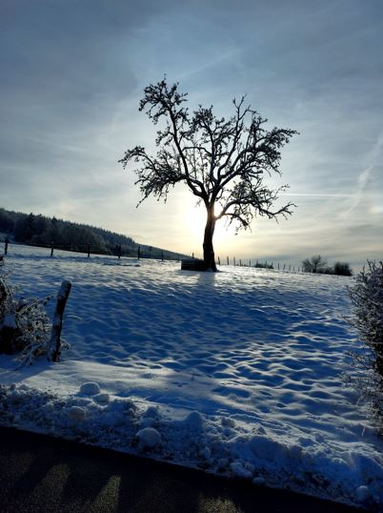
PHOTO 40

Slide 42
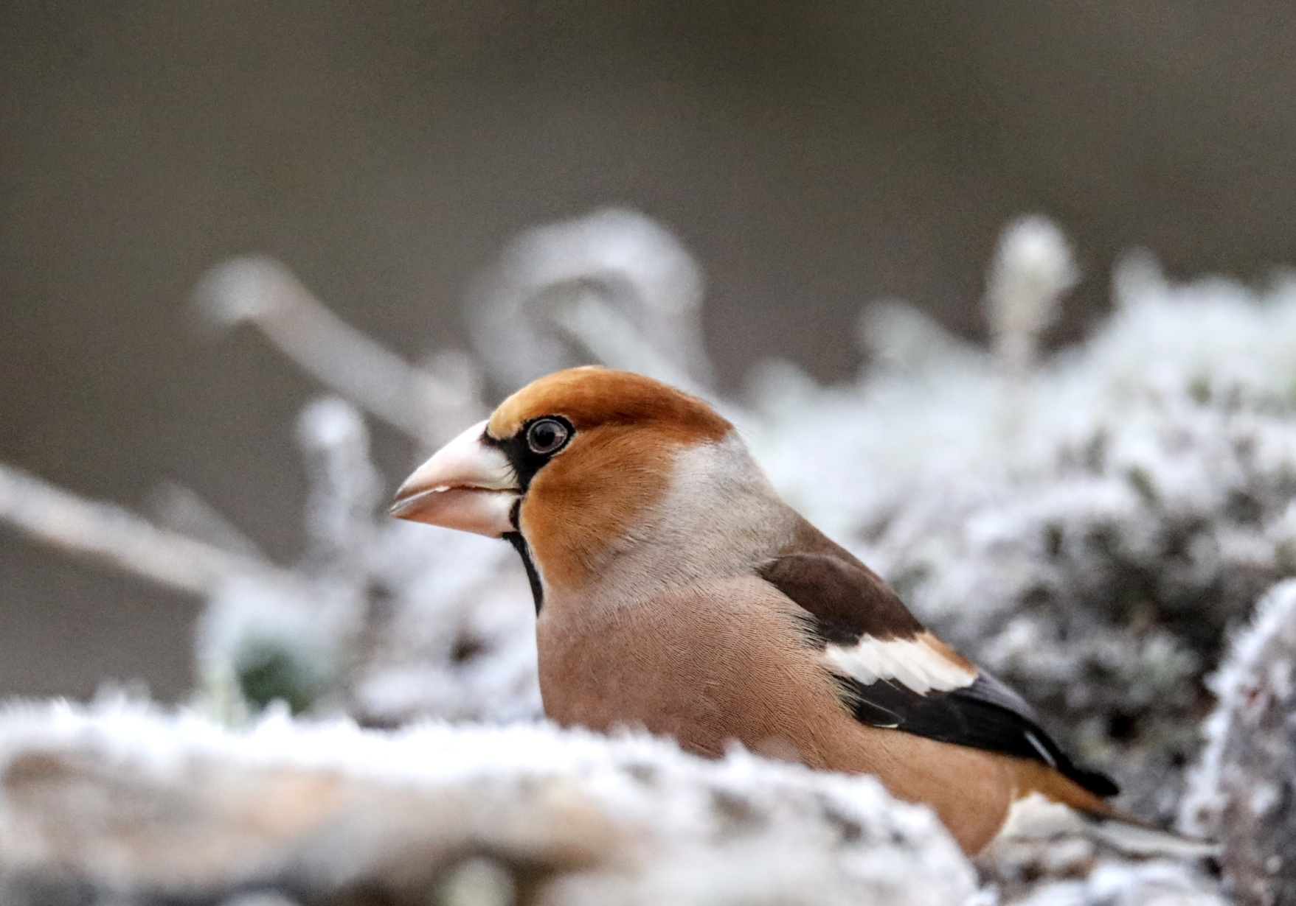
PHOTO 41

Slide 43
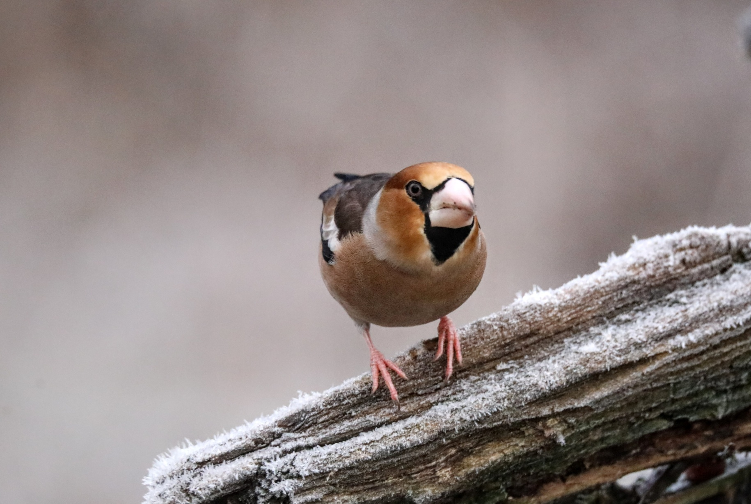
PHOTO 42

Slide 44
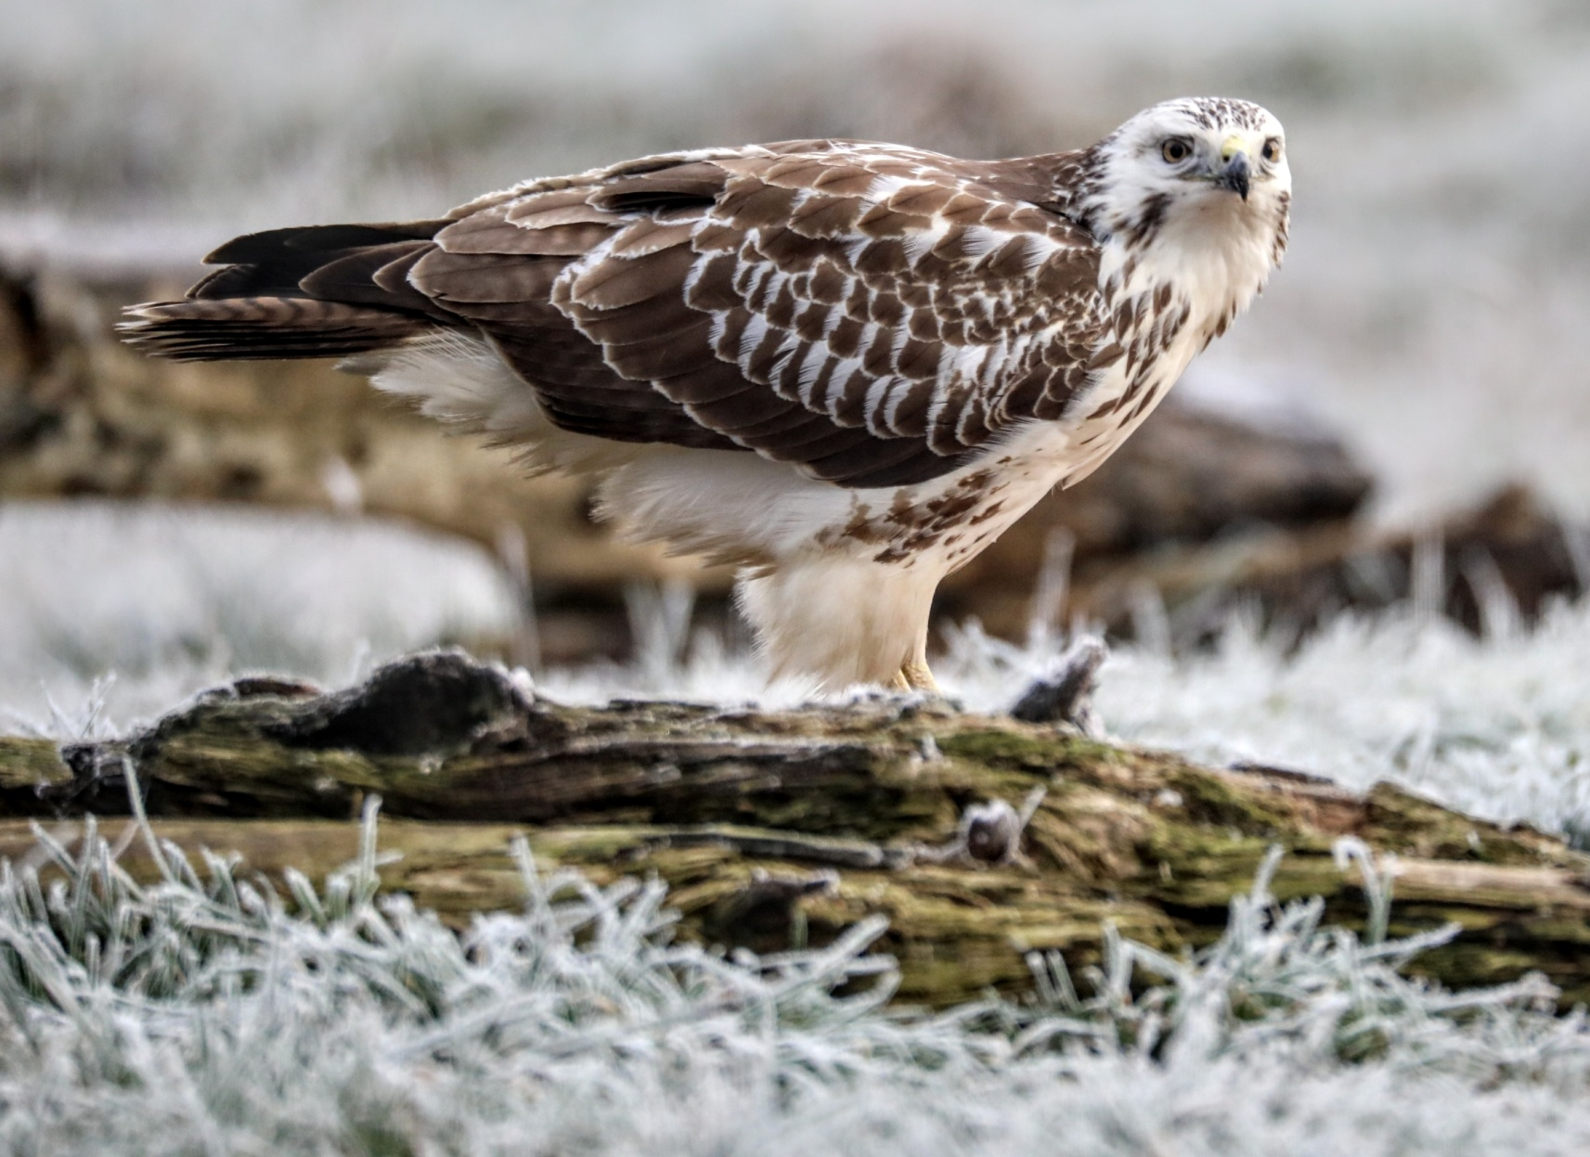
PHOTO 43

Slide 45
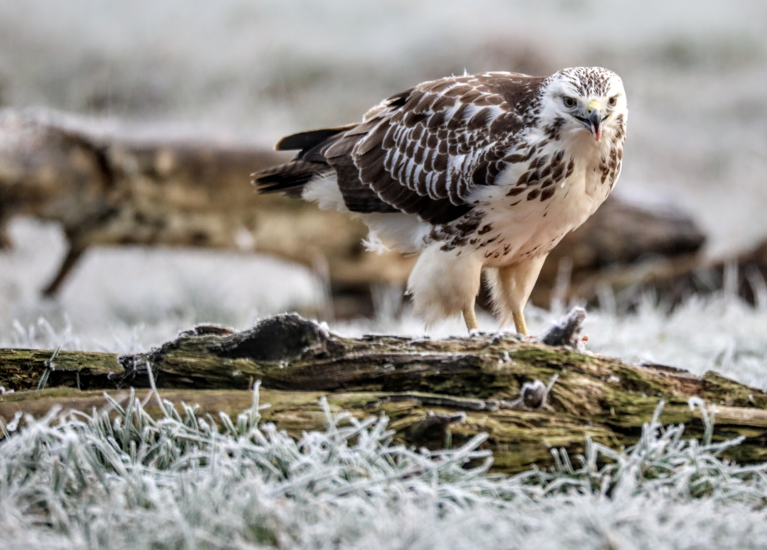
PHOTO 44

Slide 46
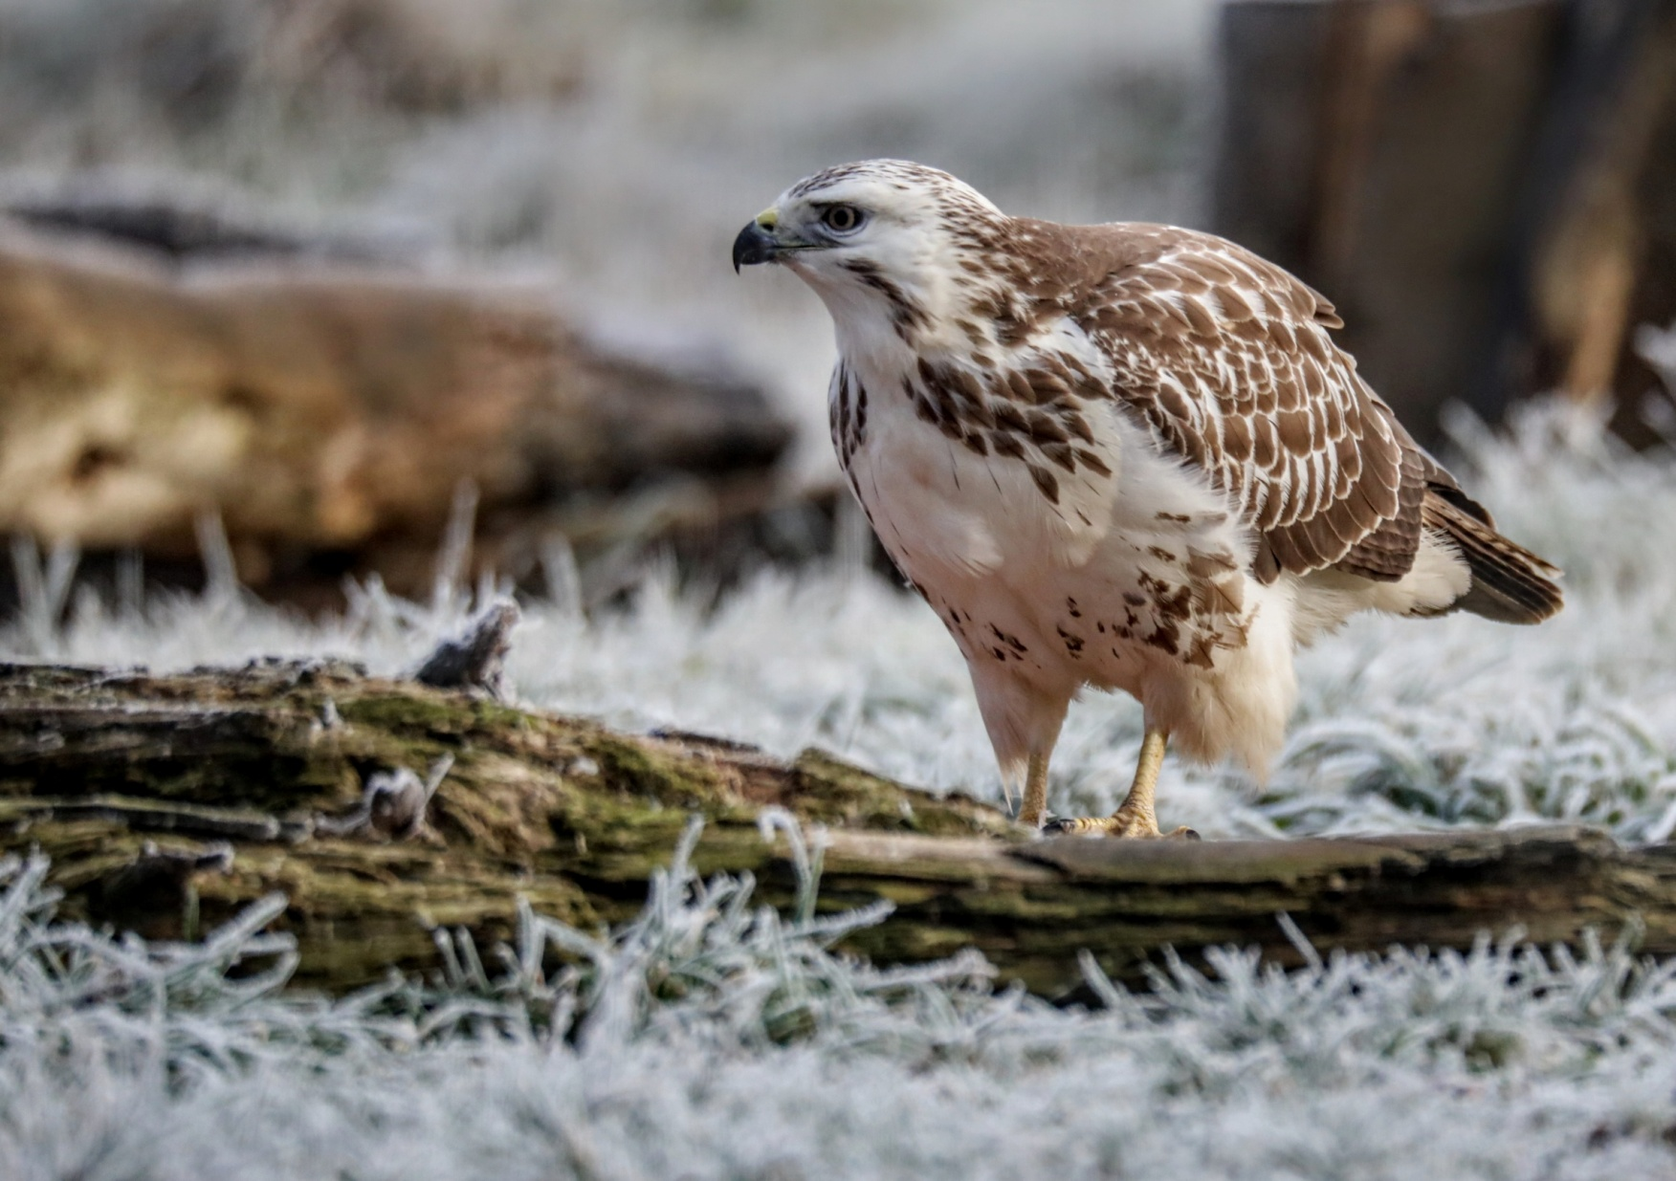
PHOTO 45

Slide 47
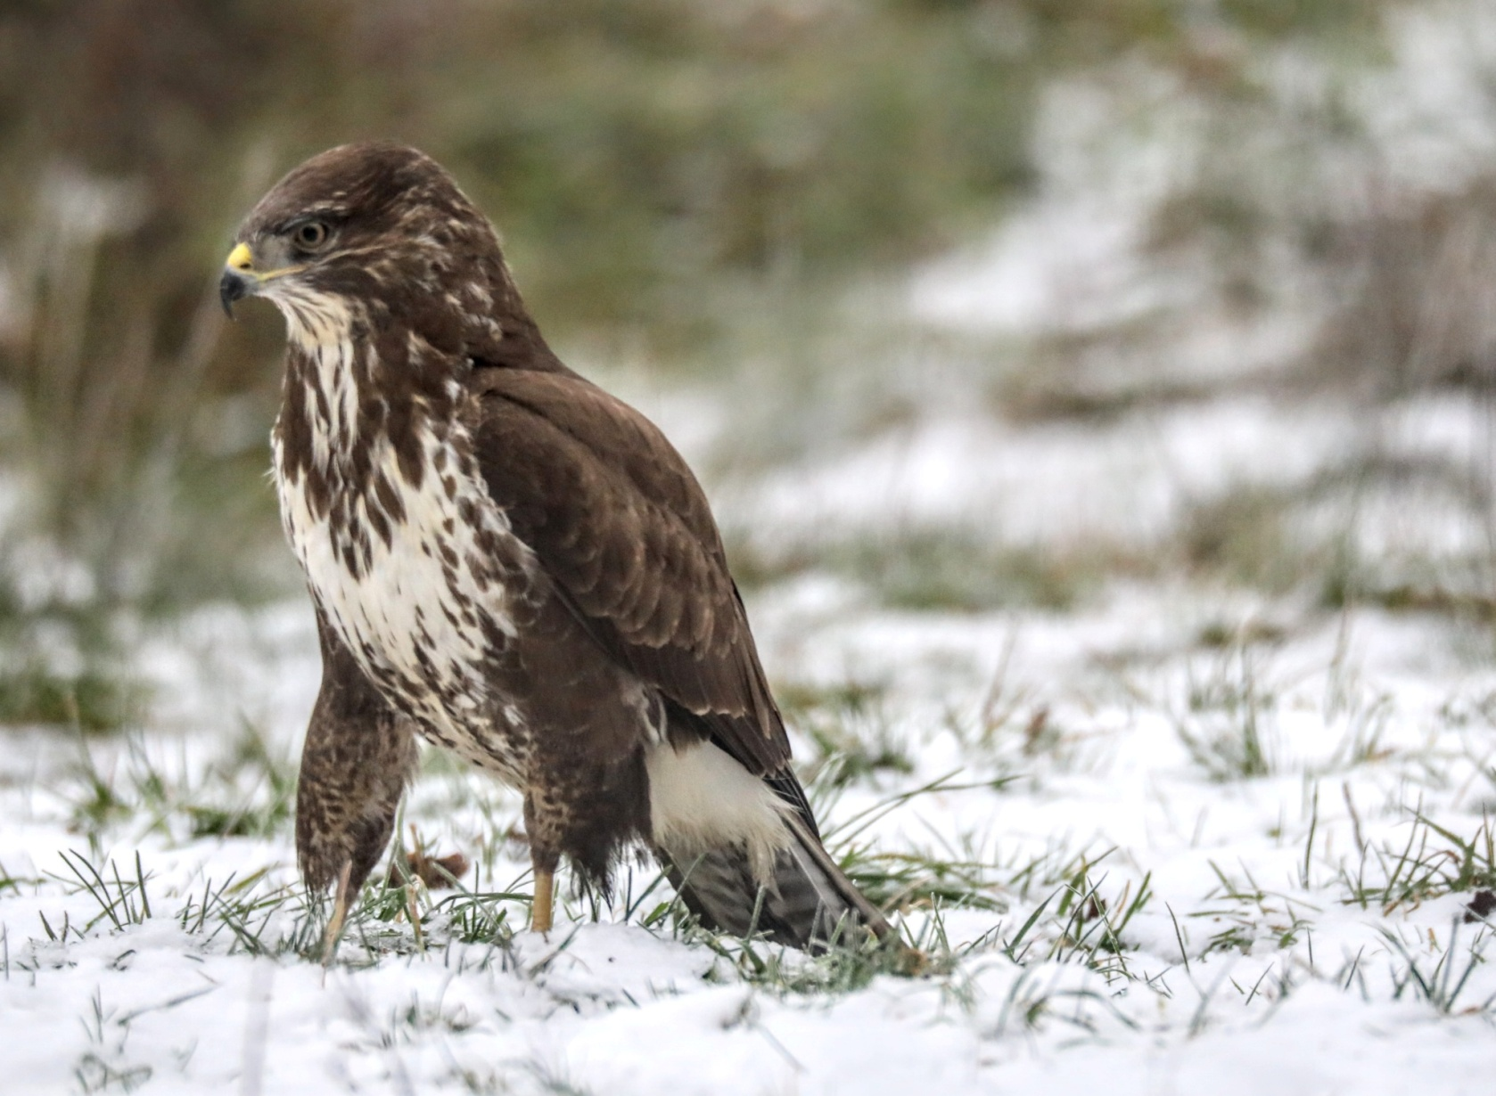
PHOTO 46

Slide 48
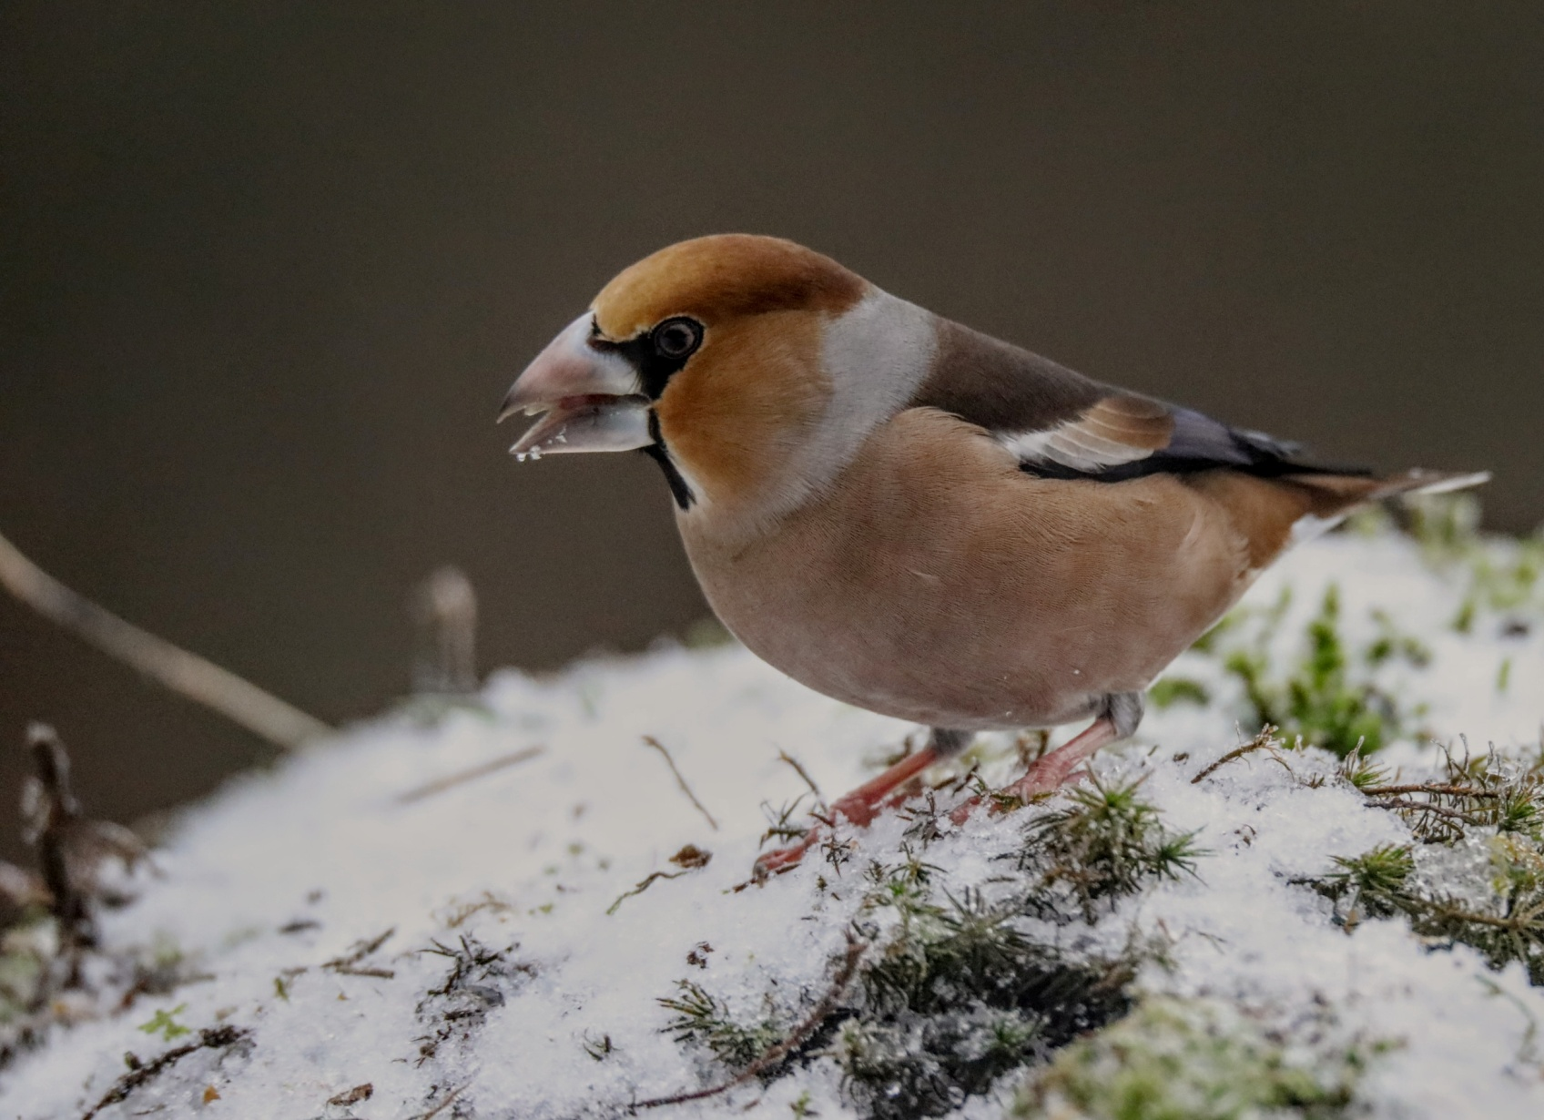
PHOTO 47

Slide 49
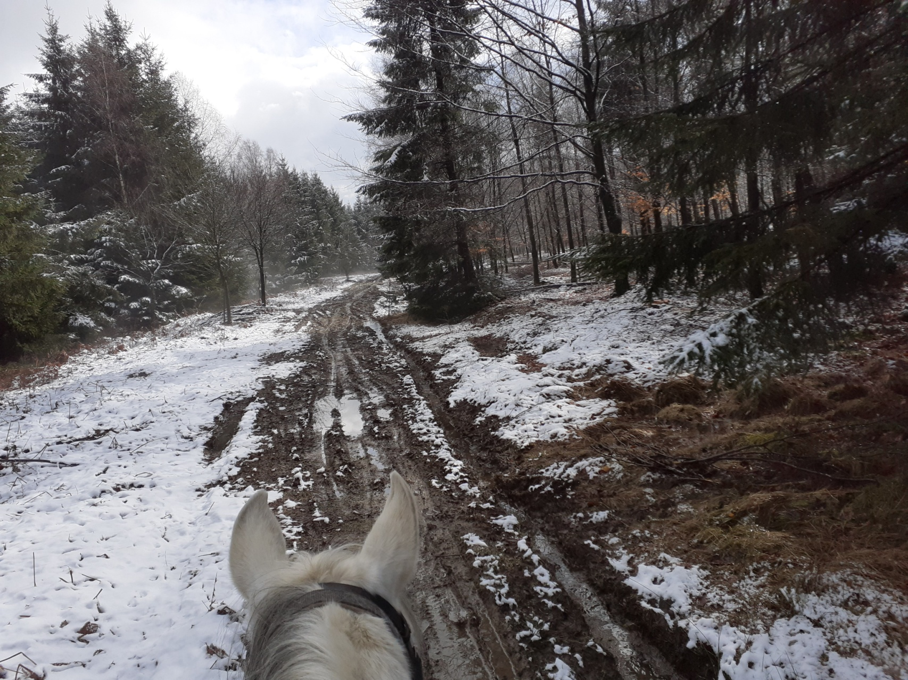
PHOTO 48

Slide 50
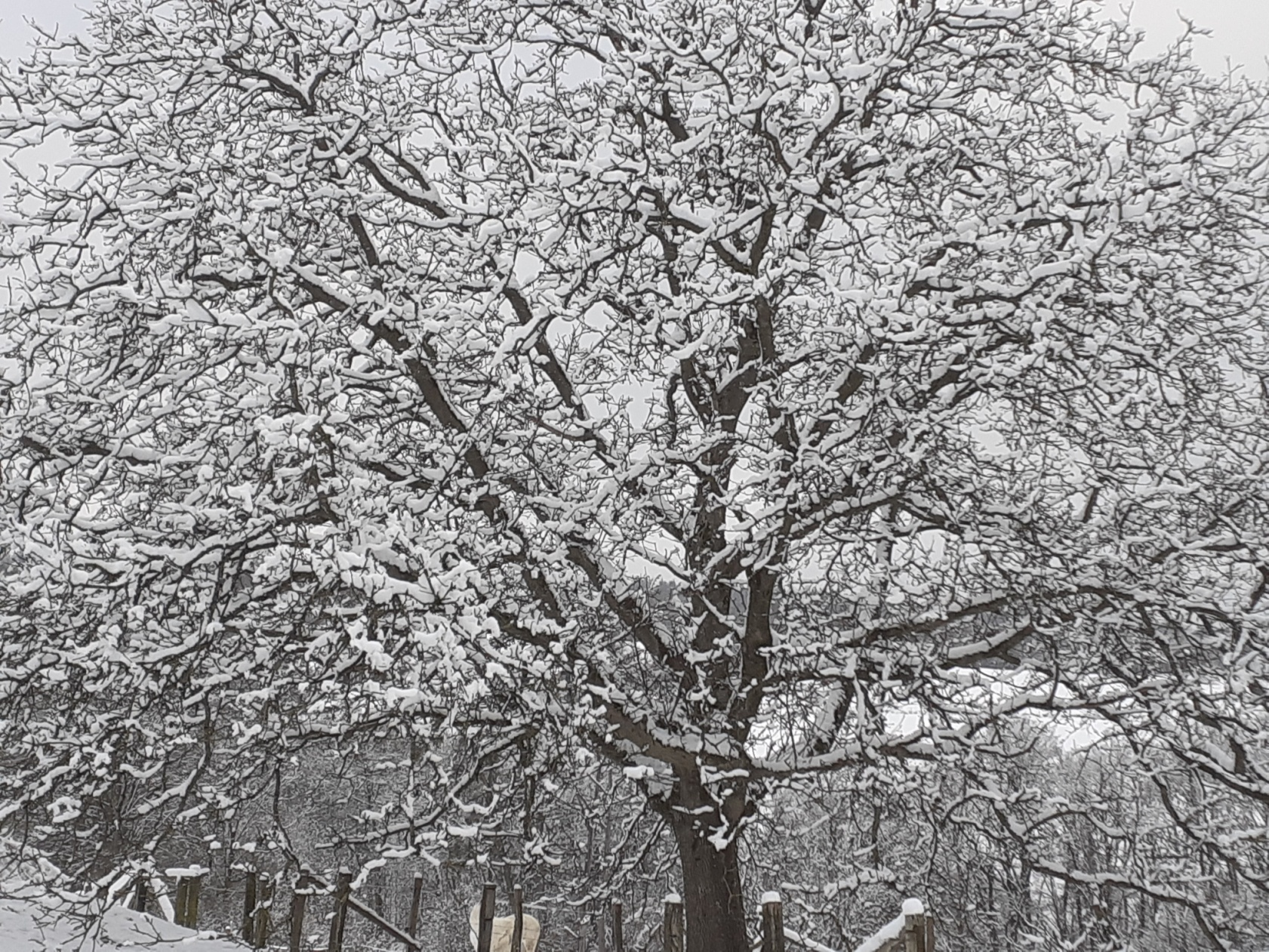
PHOTO 49

Slide 51
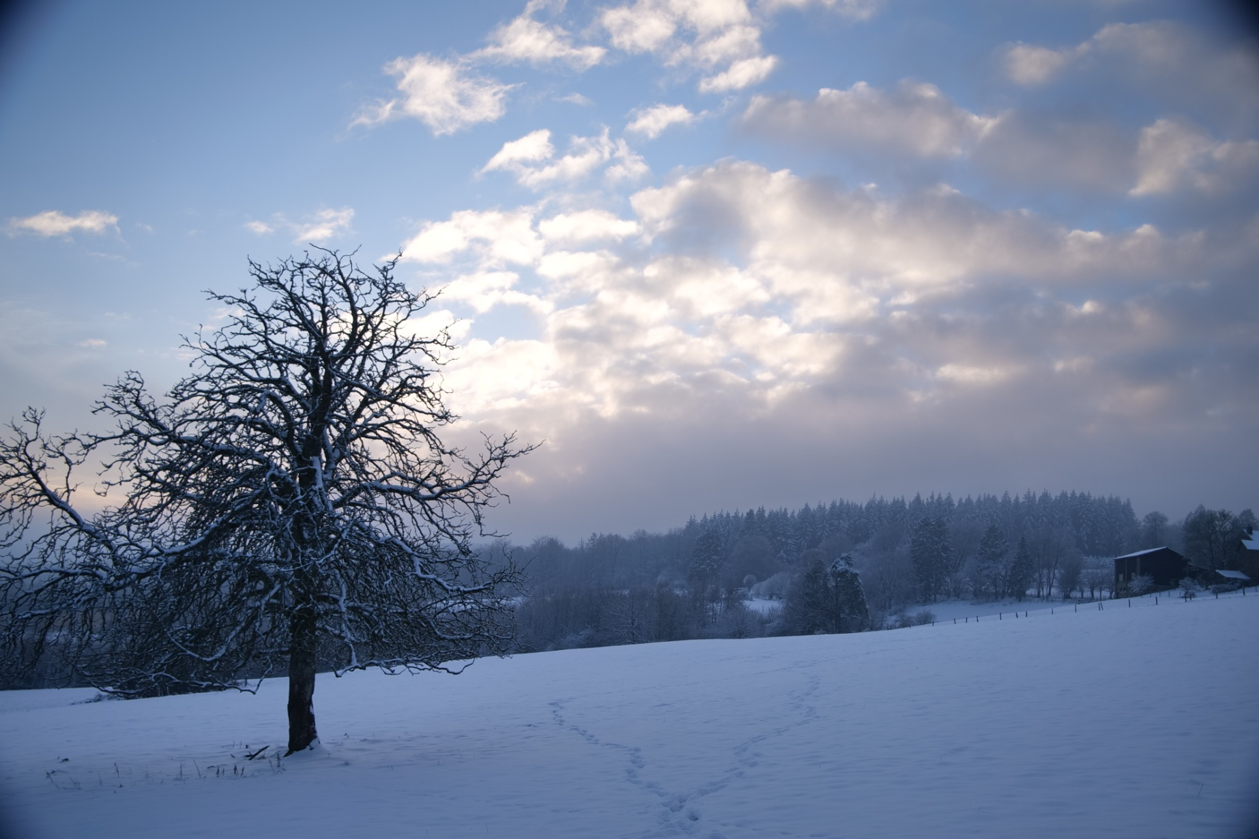
PHOTO 50

Slide 52

PHOTO 51

Slide 53

PHOTO 52

Slide 54

PHOTO 53

Slide 55

PHOTO 54

Slide 56

PHOTO 55

Slide 57

PHOTO 56

Slide 58

PHOTO 57

Slide 59

PHOTO 58

Slide 60

PHOTO 59

Slide 61

PHOTO 60

Slide 62

PHOTO 61

